Slide 1

به نام خدا
پروژه شبیه سازی فرآیند پیشرفته
فرآیند تولید استون به روش هیدروژن زدایی از ایزوپروپیل الکل در راکتور کاتالیستی
Design of an acetone production plant via catalytic dehydrogenation of isopropyl alcohol
تهیه کننده:
مسعود عبدی 810499095
حامد دریکوند 810499064
استاد مربوطه:
دکتر منصورپور
زمستان 1400

Slide 2
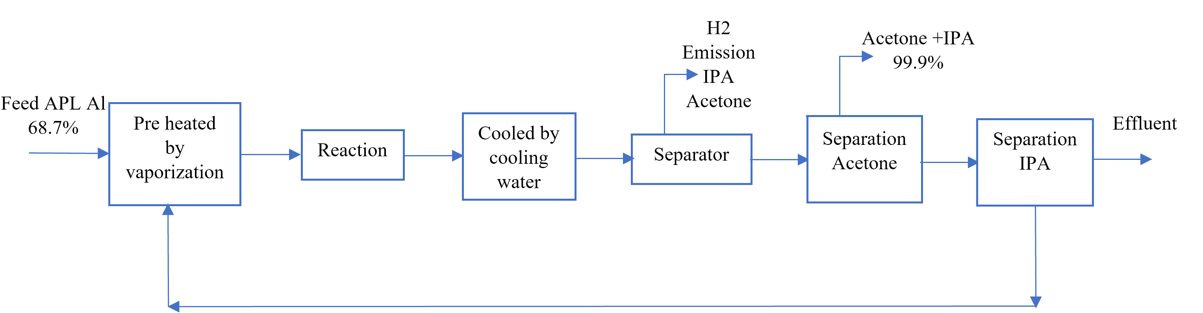
به طور کلی استن از سه روش معمول زیر تولید می شود.
*هیدروژن زدایی از ایزوپروپانول (ایزوپروپیل الکل) (isopropanol dehydrogenation)
*تولید همزمان استون در فرآیند فنول از روش هوک
*اکسیداسیون مستقیم پروپن با استفاده از روش واکر – هوخست
Base Process Block Diagram

Slide 3
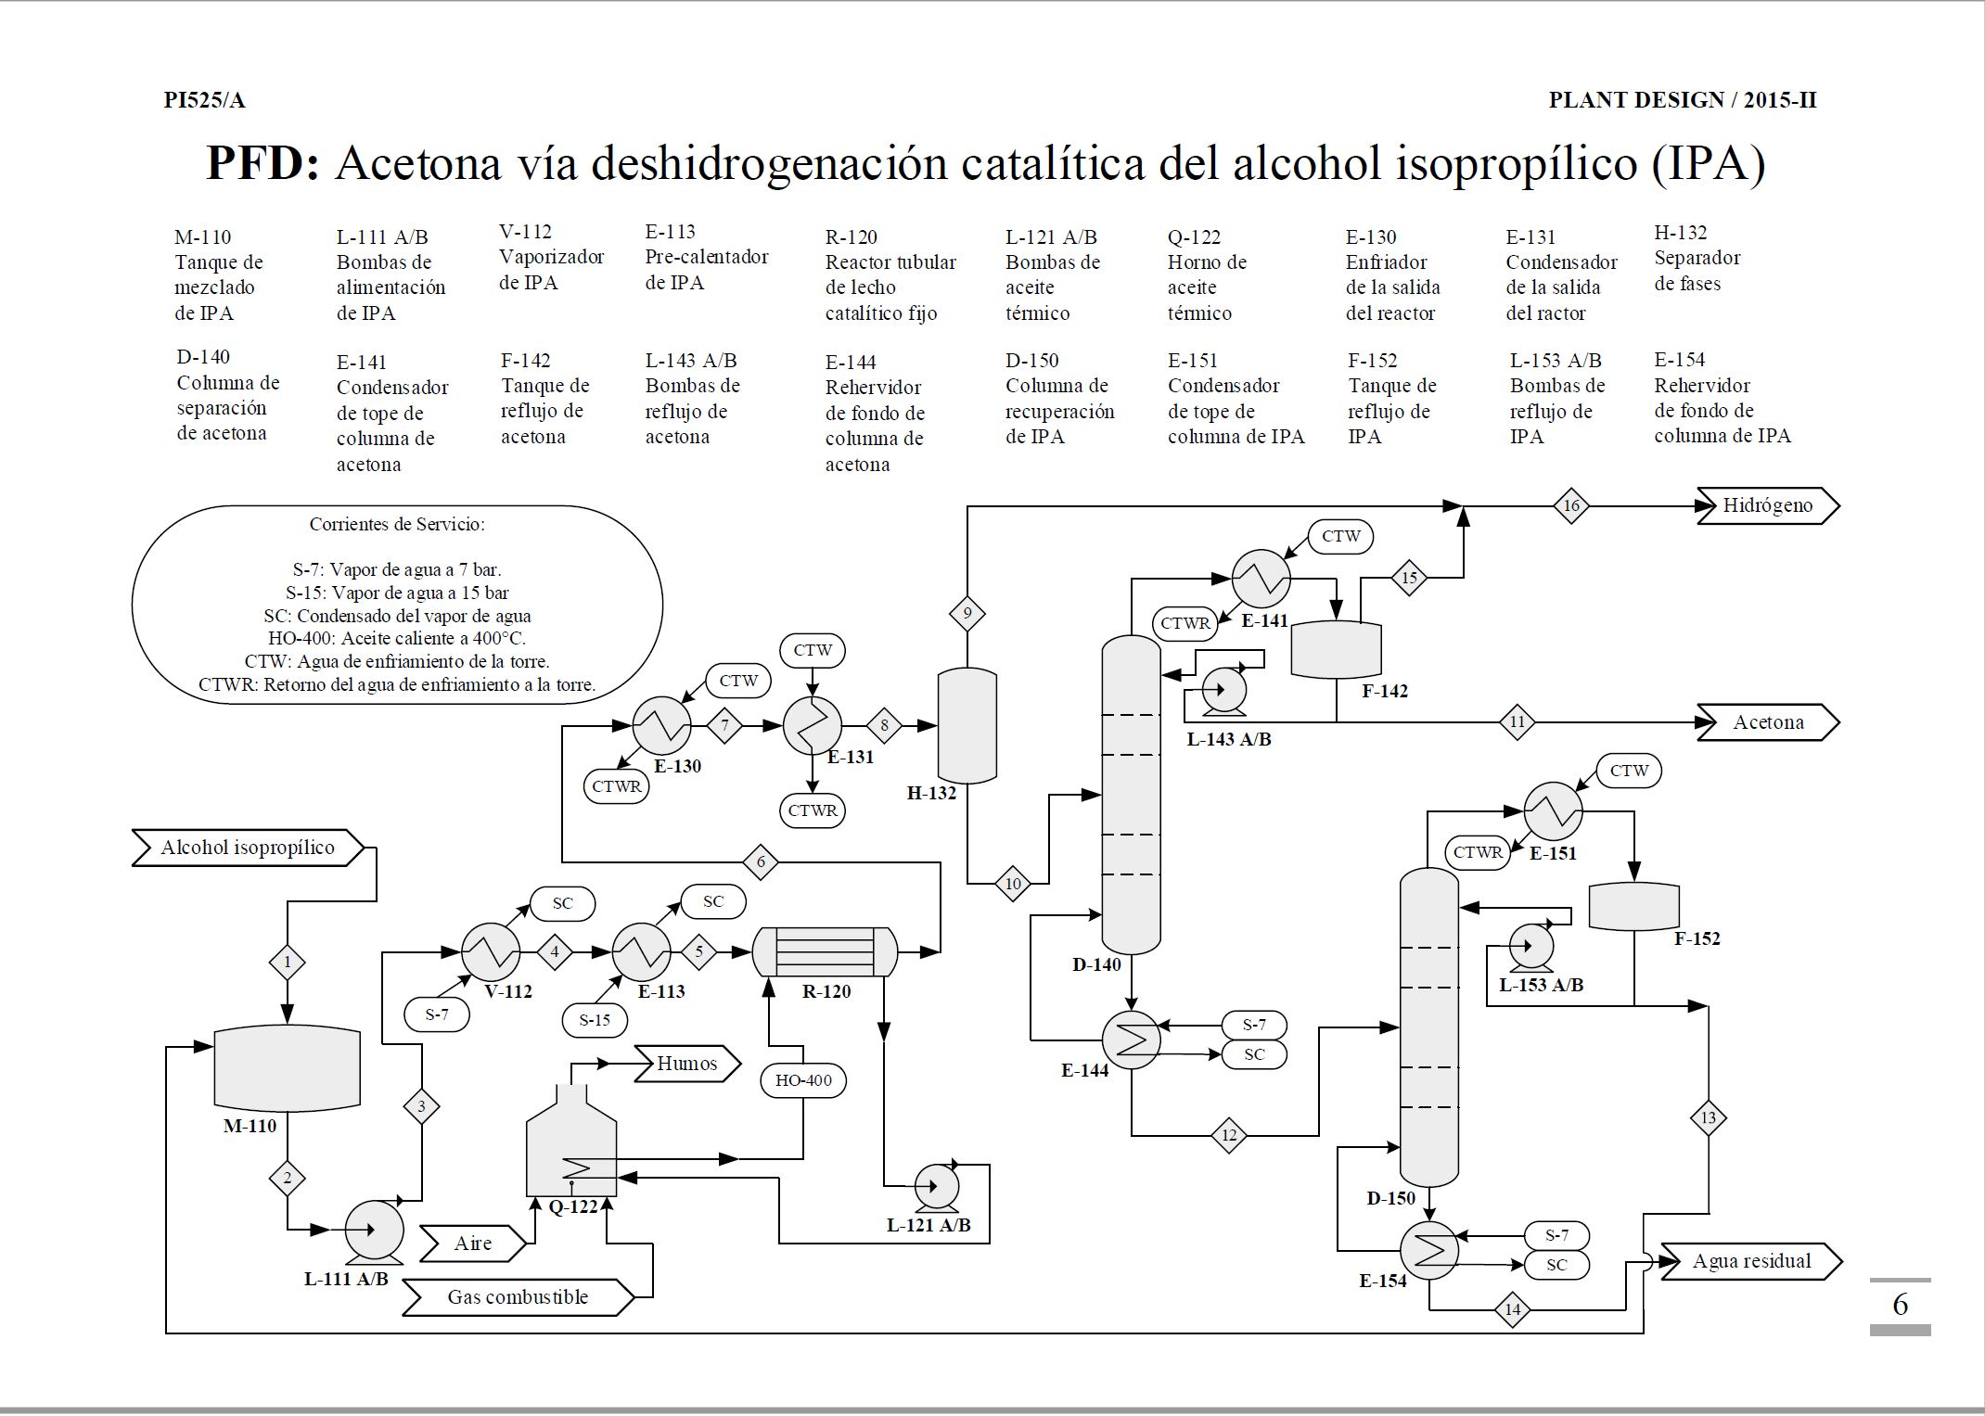
Plant sheet

Slide 4
اهداف در حل مسئله:
شبیه سازی تولید استون از ایزوپروپیل الکل با استفاده از Aspen plus
یافتن دبی مولی جریان های سرد در مبدل­ها از طریق Design spec و sensitivity analysis
یافتن reflux ratio مورد نظر برای شبیه سازی برج از طریق Desing spec
یافتن دمای بهینه ورودی خوراک به برج D-150 از طریق ابزار optimization

Slide 5
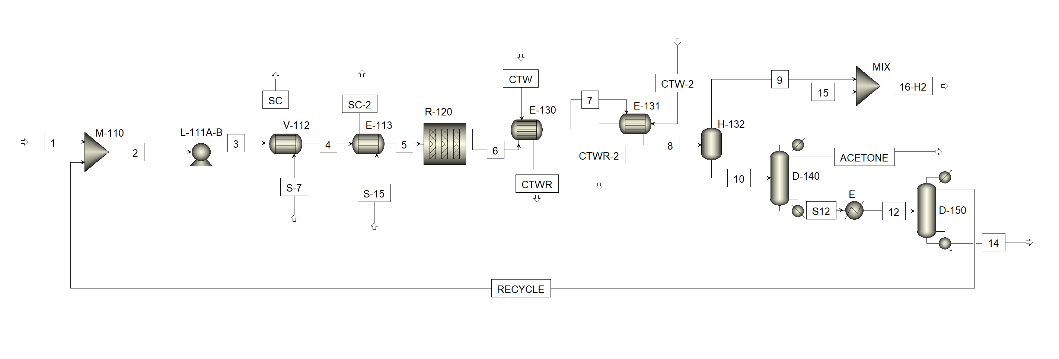
Flow sheet of simulation

Slide 6
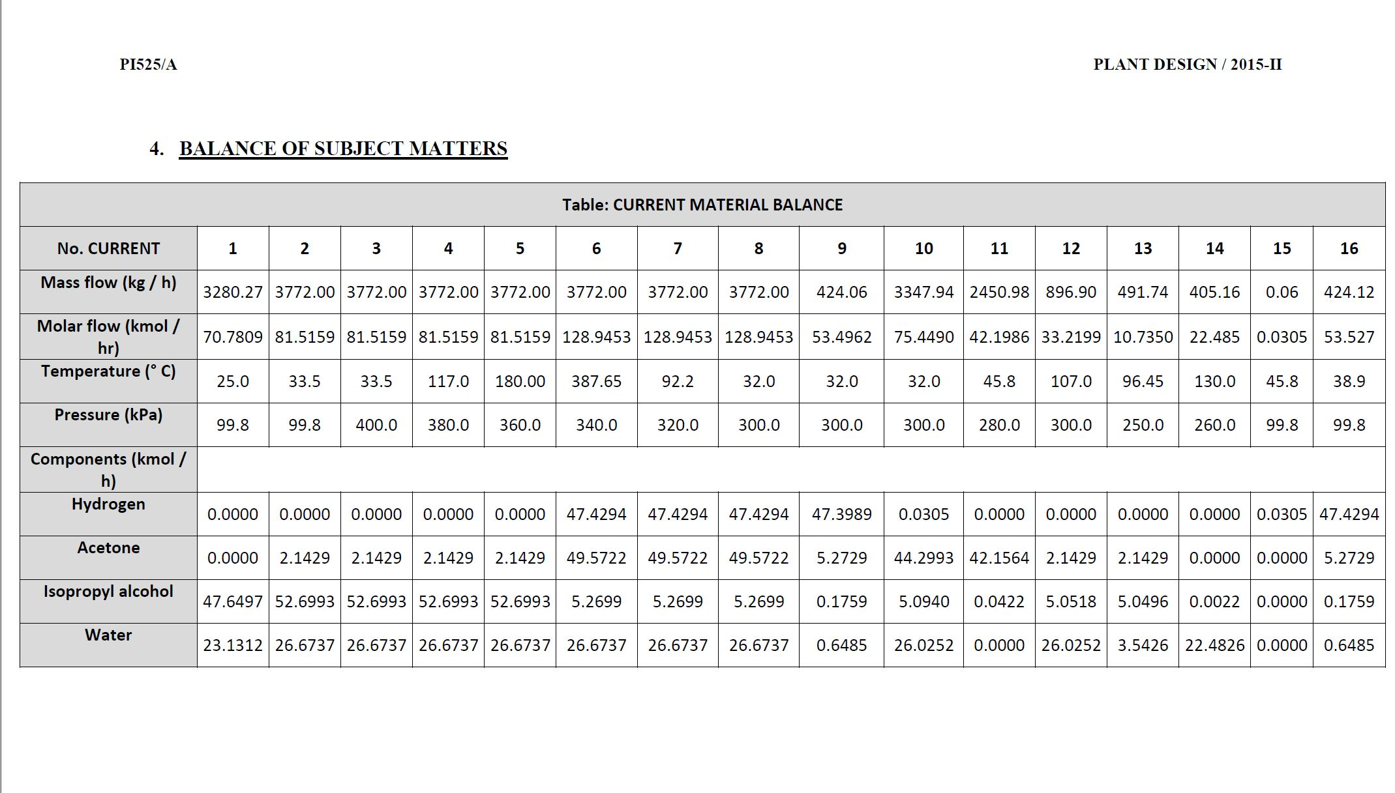
مقایسه نتایج

Slide 7
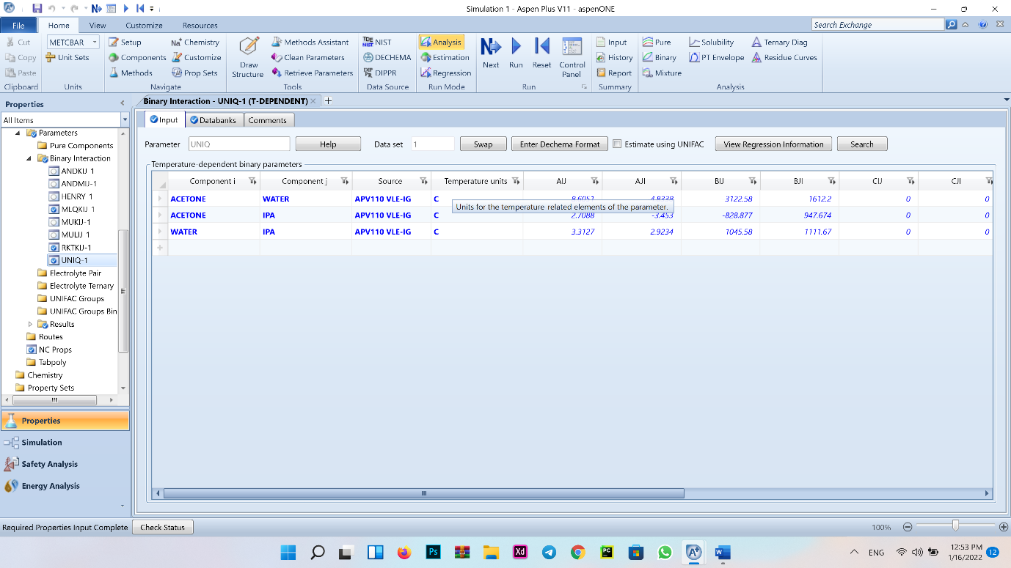
مراحل انجام شبیه سازی
Selected component:

Slide 8
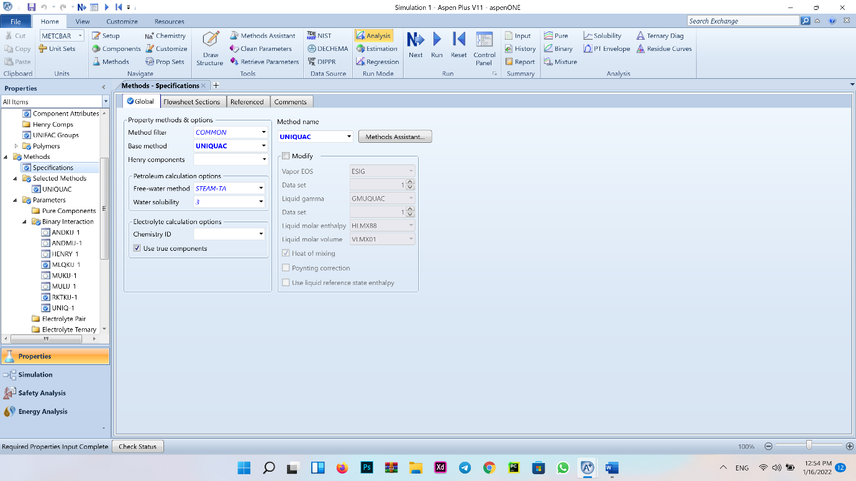
Thermodynamics Model:
در حالتی که نقطه جوش‌های ترکیبات اختلاف زیادی باهم داشته باشند و به حل همزمان معادلات VLE و LLE نیاز باشد از معادله حالت NRTL می توان استفاده کرد. از طرفی معادلات حالت UNIQUAC مشابه معادله حالت NRTL است و تنها در معادله حالت UNIQUAC از روش‌های آماری پیچیده برای محاسبات استفاده می‌شود.
بنابراین روش UNIQUAC را انتخاب مینماییم.

Slide 9
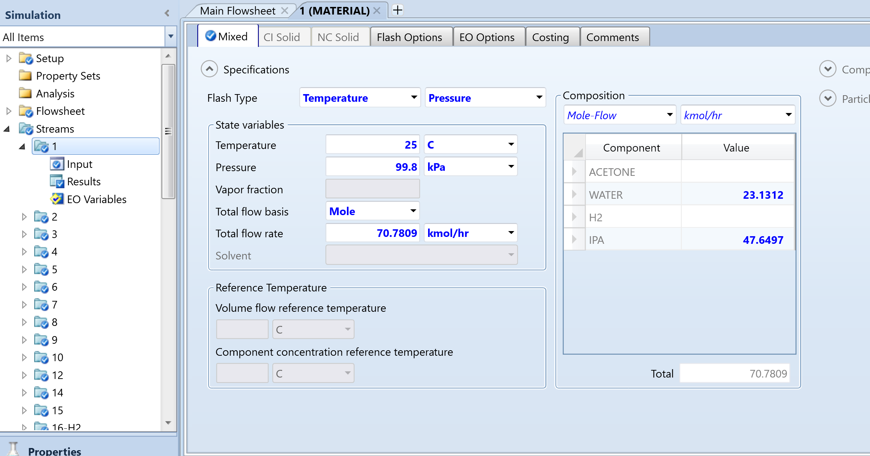
Feed stream

Slide 10
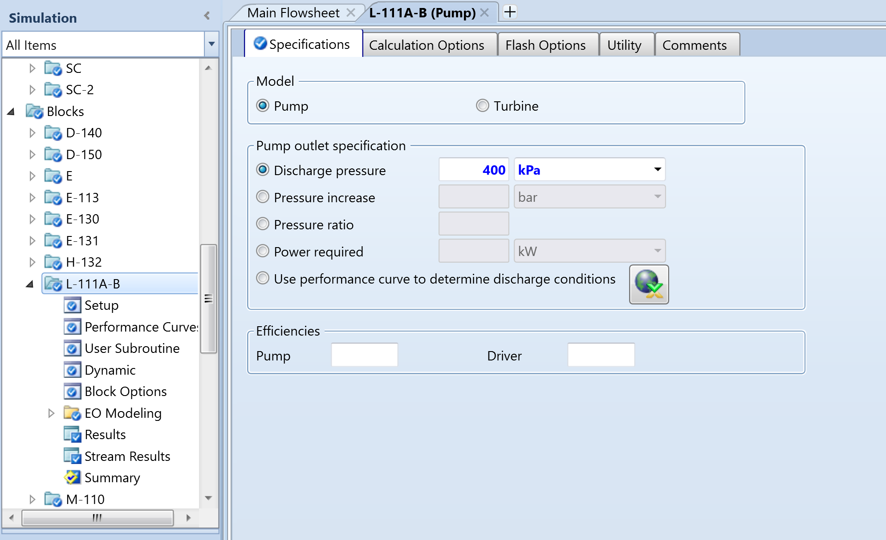
Pump L-111

Slide 11
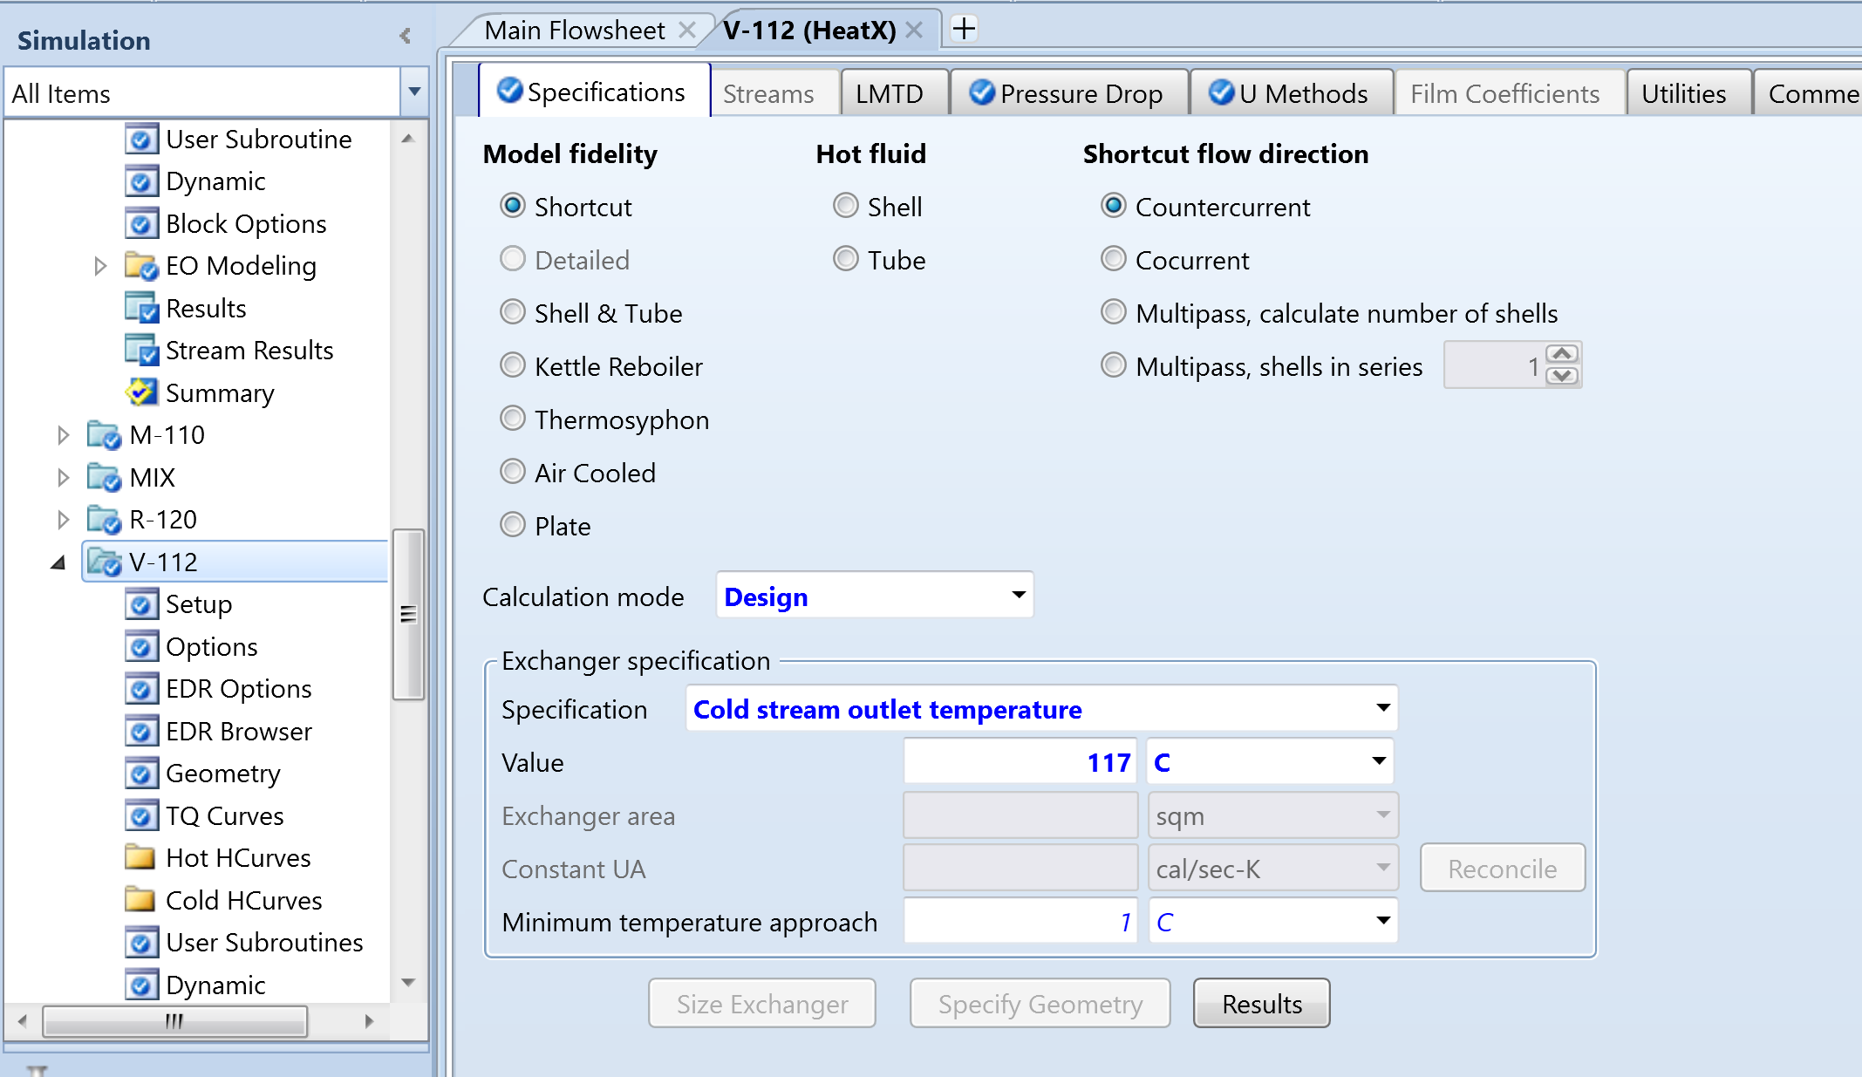
Exchanger V-112

Slide 12
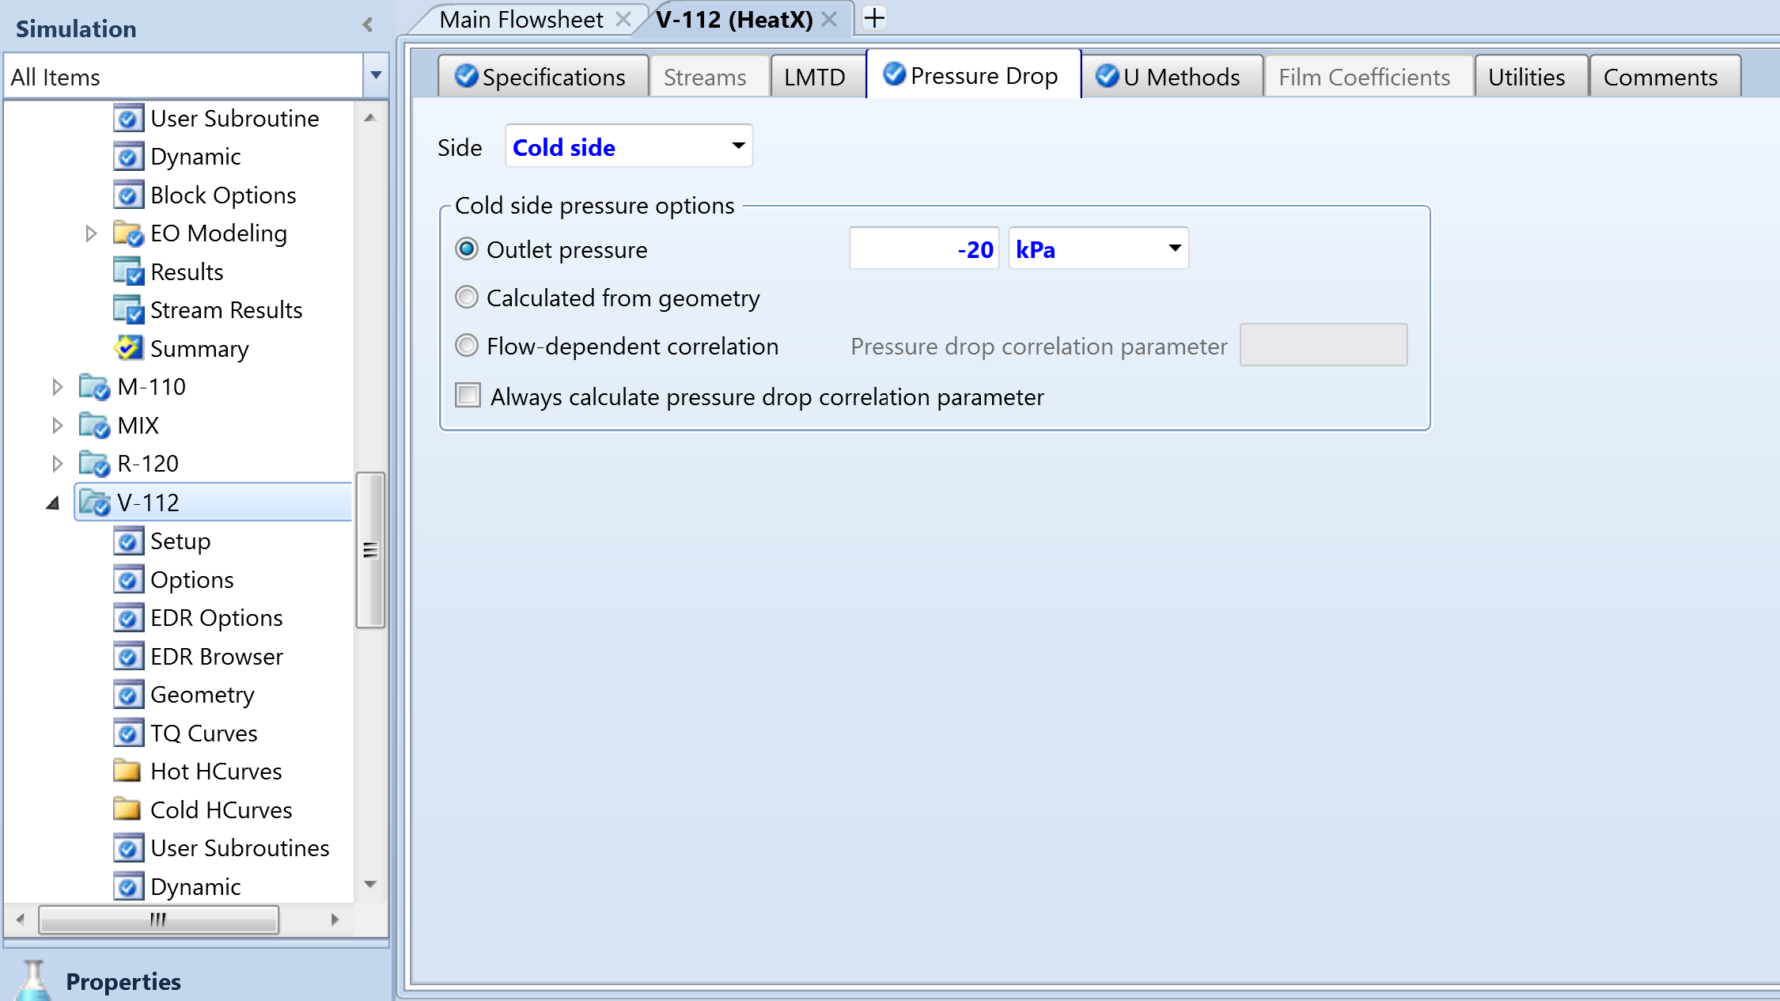

Slide 13
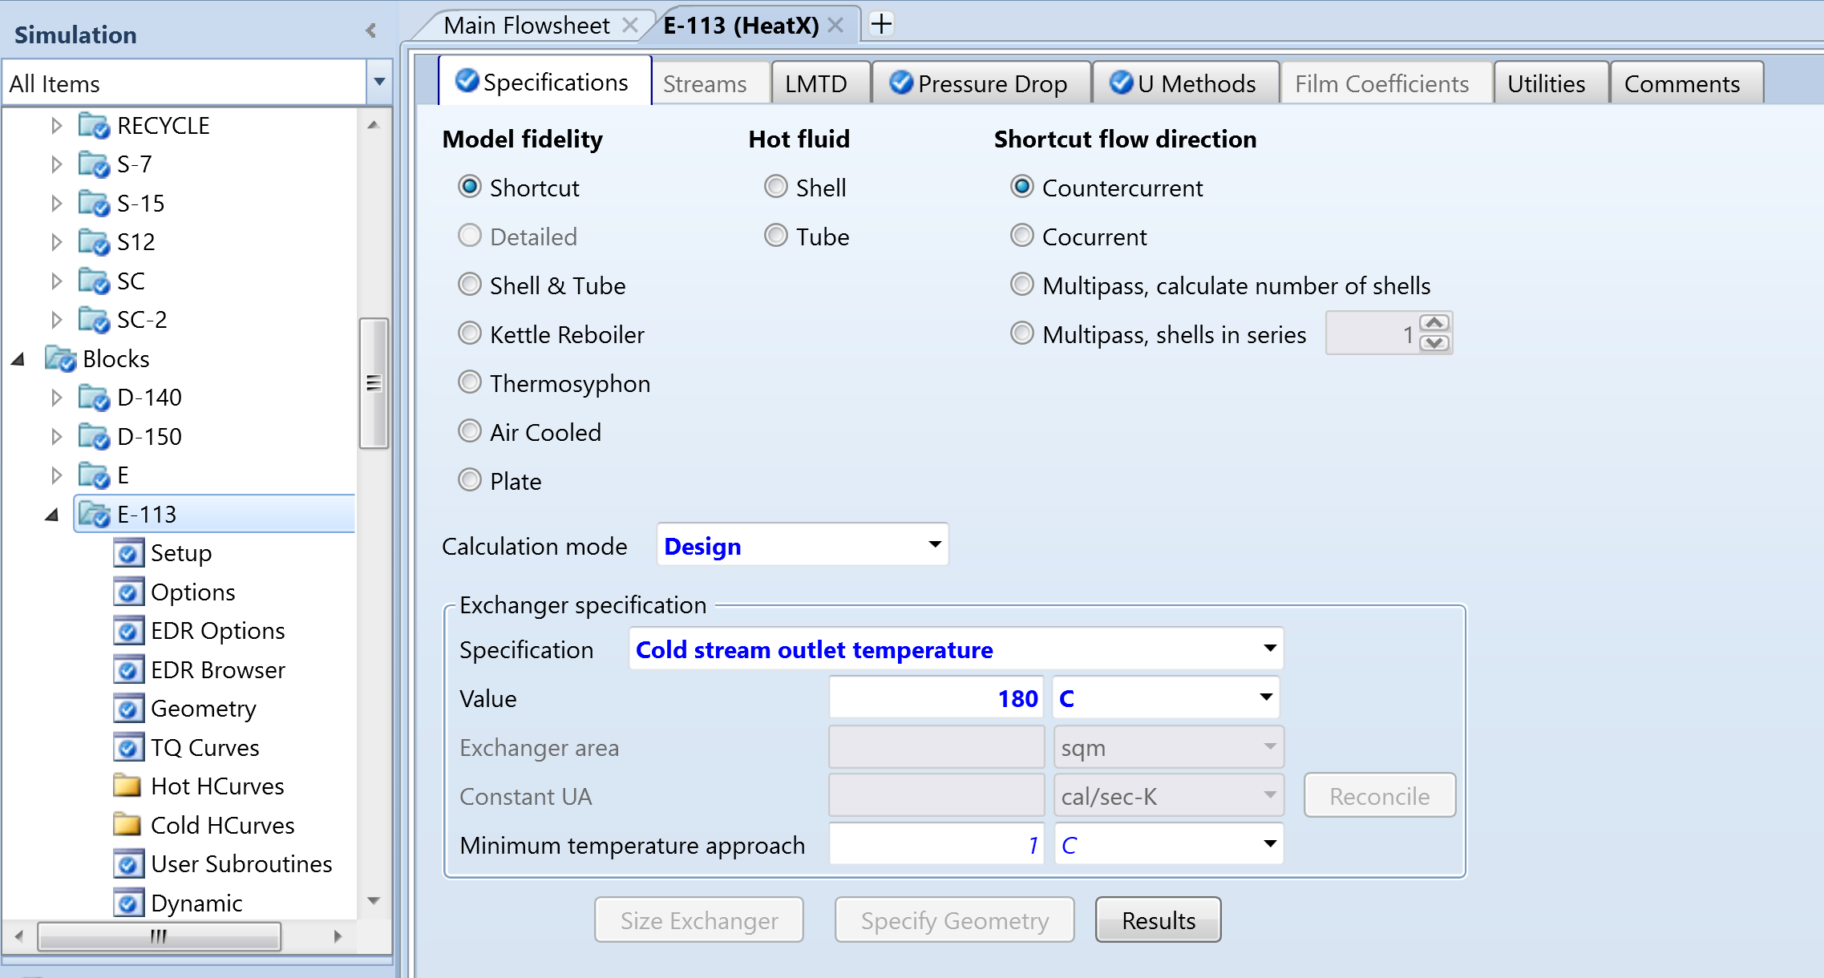
Exchanger E-113

Slide 14
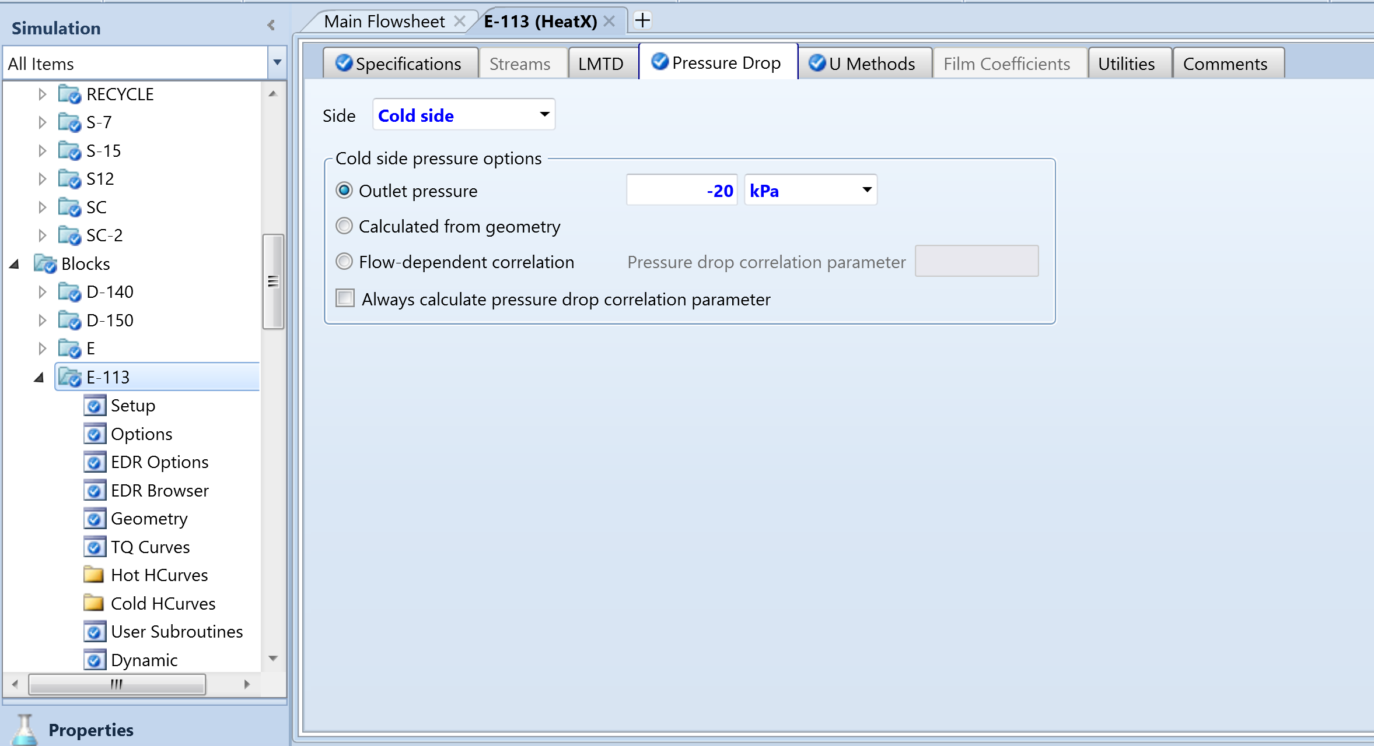
(شبیه سازی مبدل‌های Exchanger V-112 و Exchanger E-113 همراه با تغییر فاز جریان گرم)
در این دو مبدل جریان های گرم، S-7,S-15 که ورودی به مبدل هستند فقط فشار و Vapor fraction آنها مشخص است و دبی مولی آنها مشخص نیست. می توان با استفاده از sensivity analysis و در نهایت با استفاده از Design spec مقدار دبی مولی آنها را برای حالتی که جریان های تغییر فاز می­دهند یافت.

Slide 15
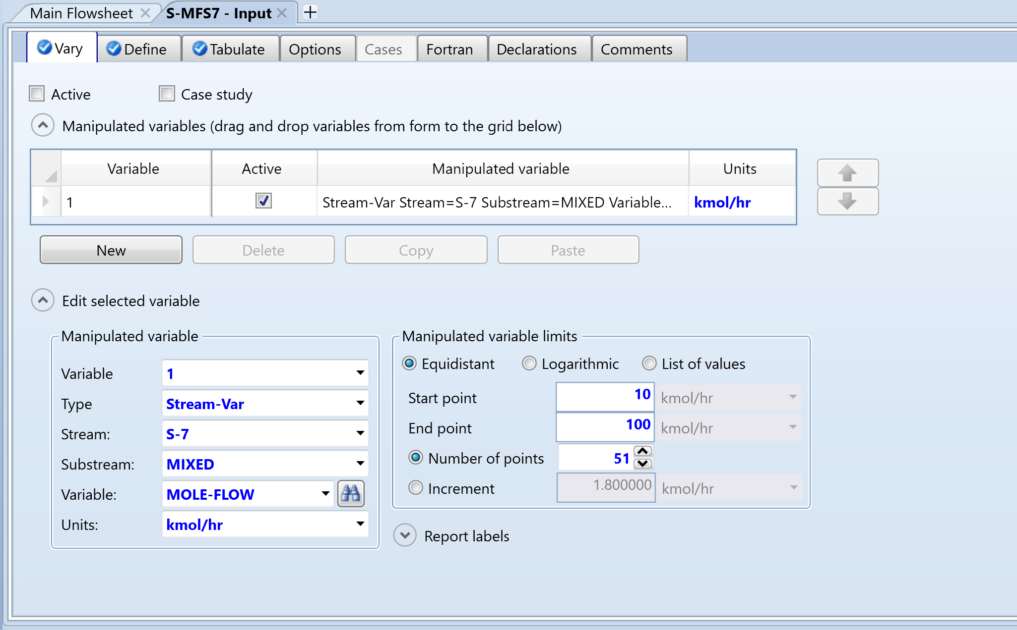
Sensitivity analysis (molar flow of S-7 and S-15)

Slide 16
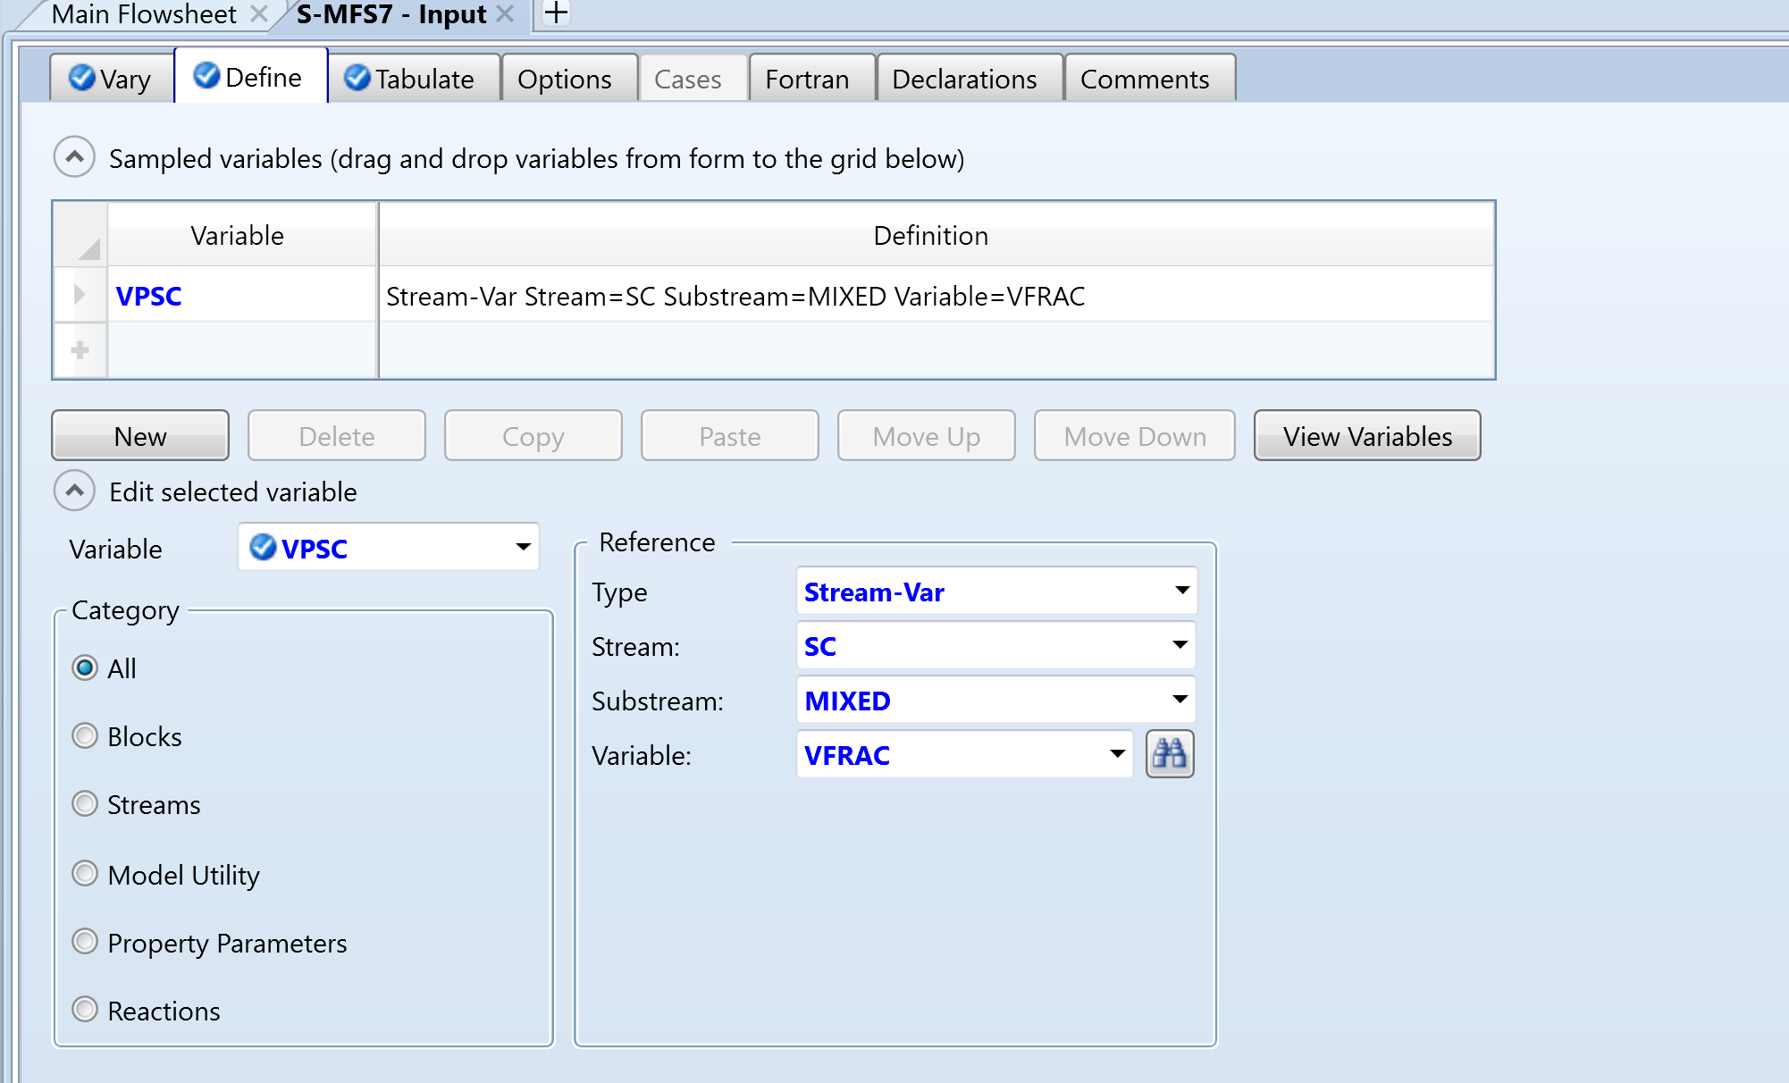

Slide 17
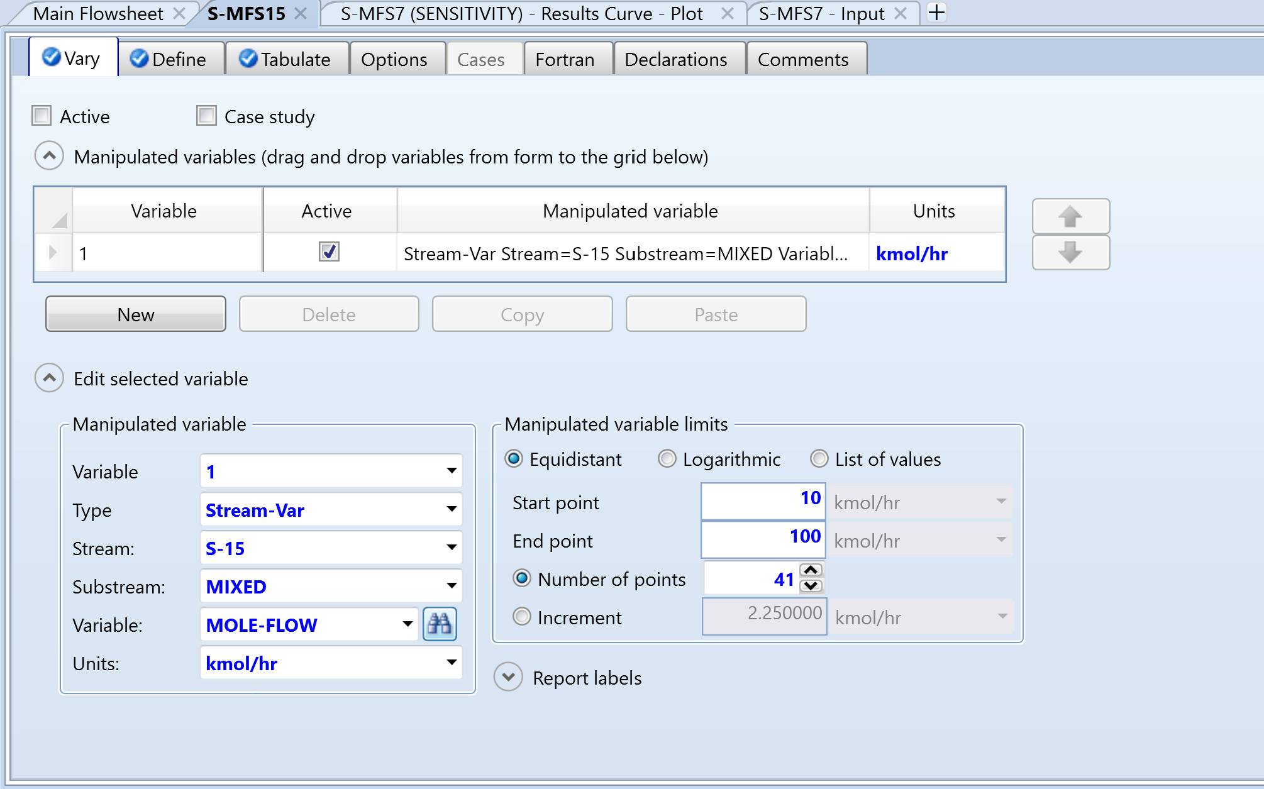

Slide 18
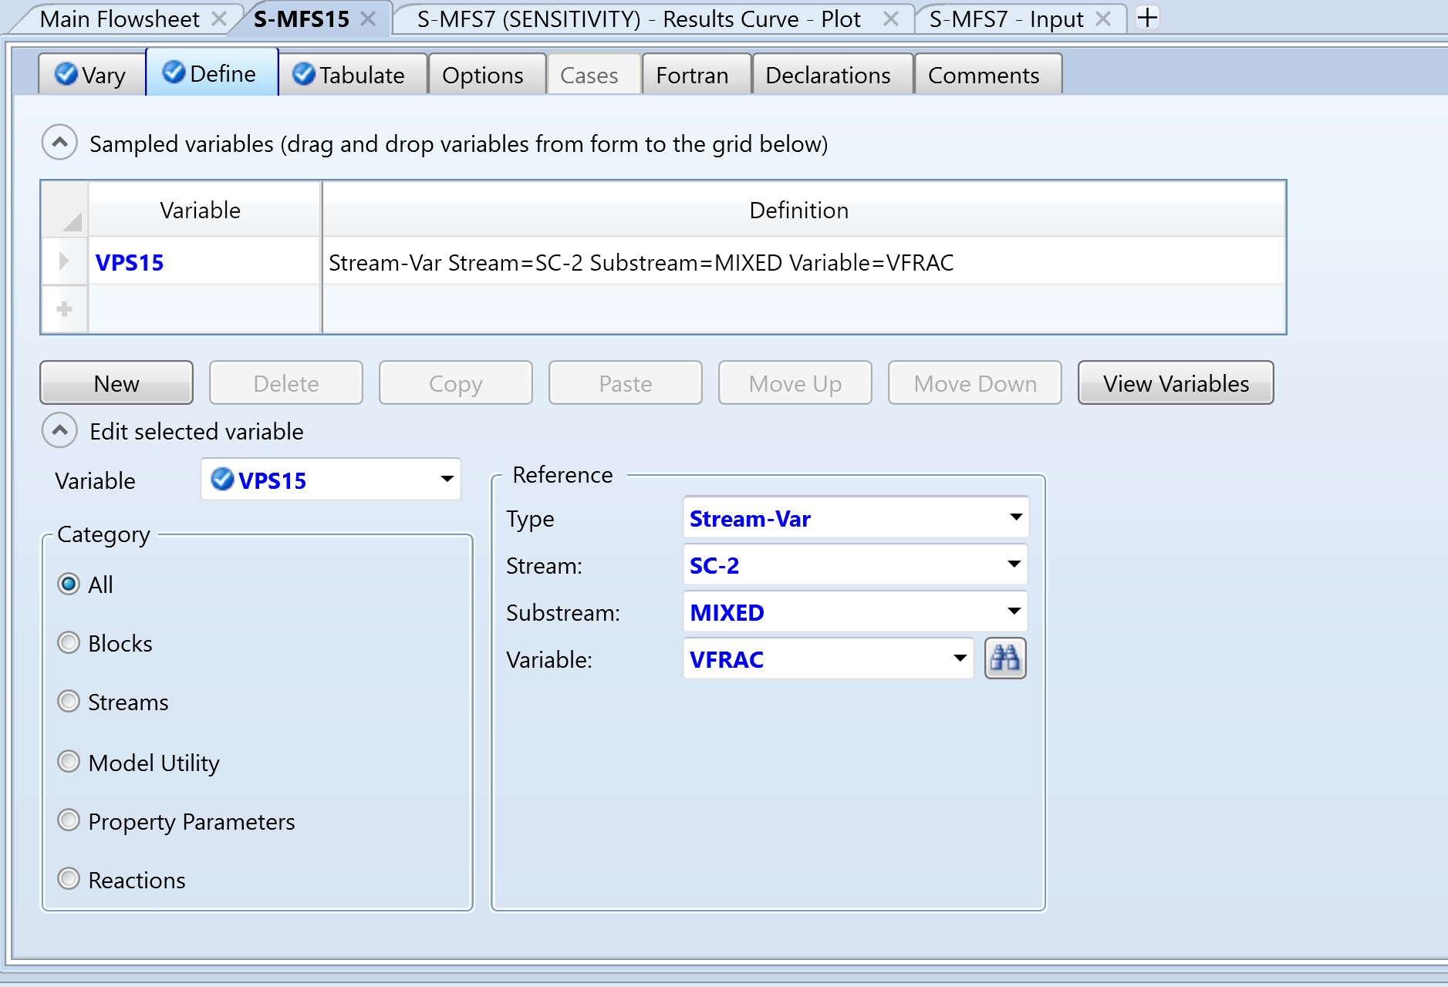

Slide 19
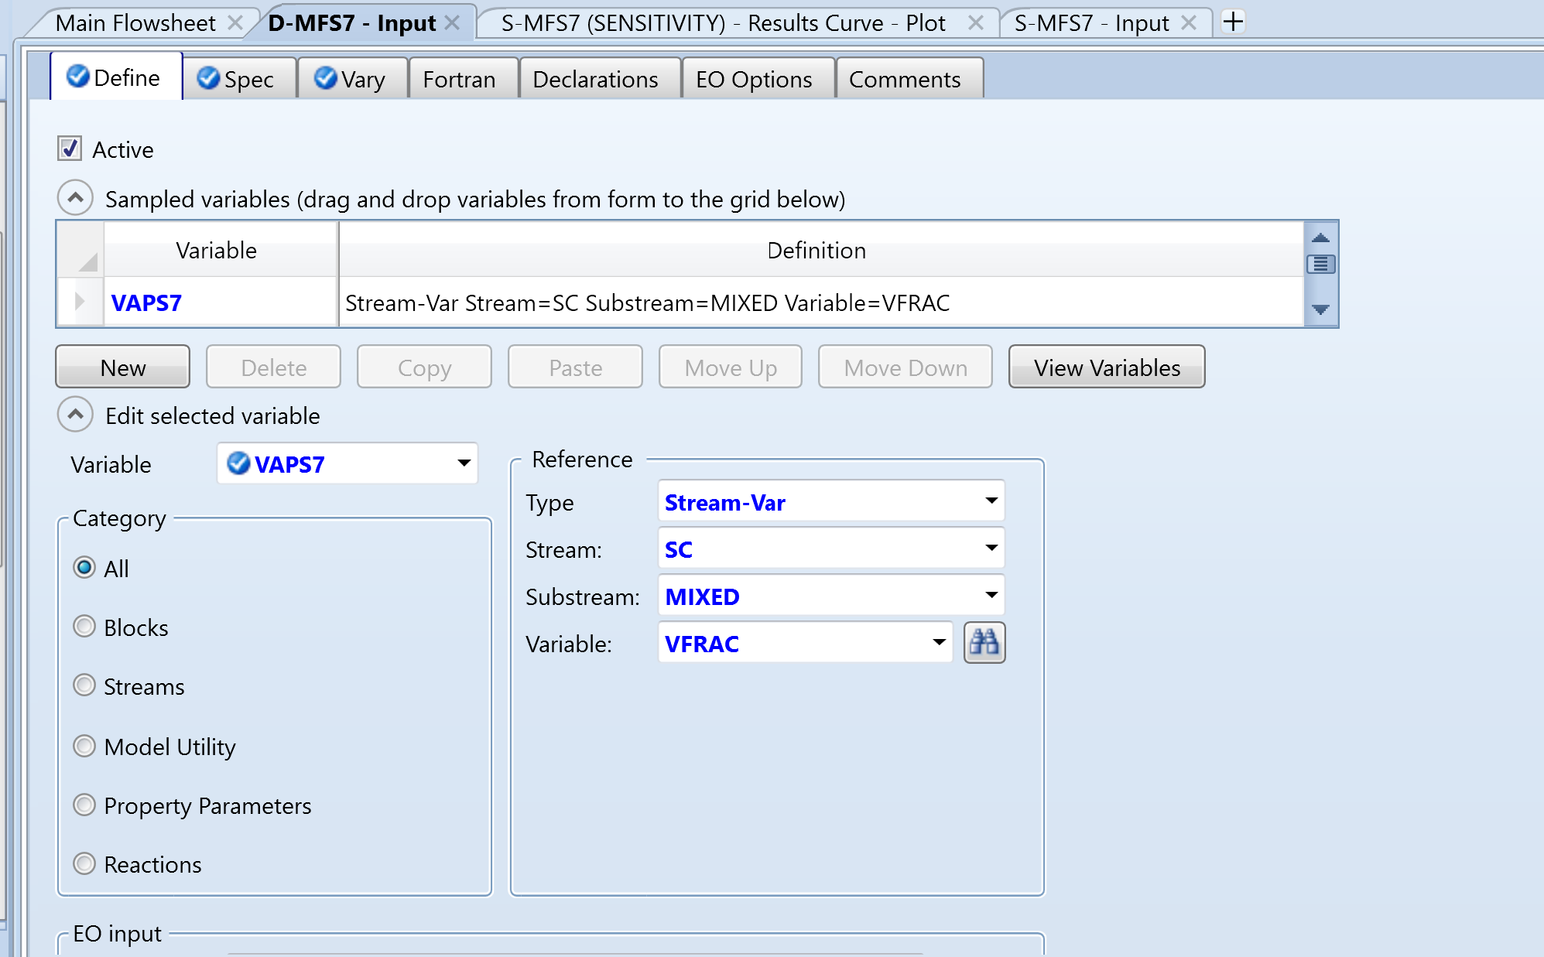
Design spec (molar flow of S-7 and S-15)

Slide 20
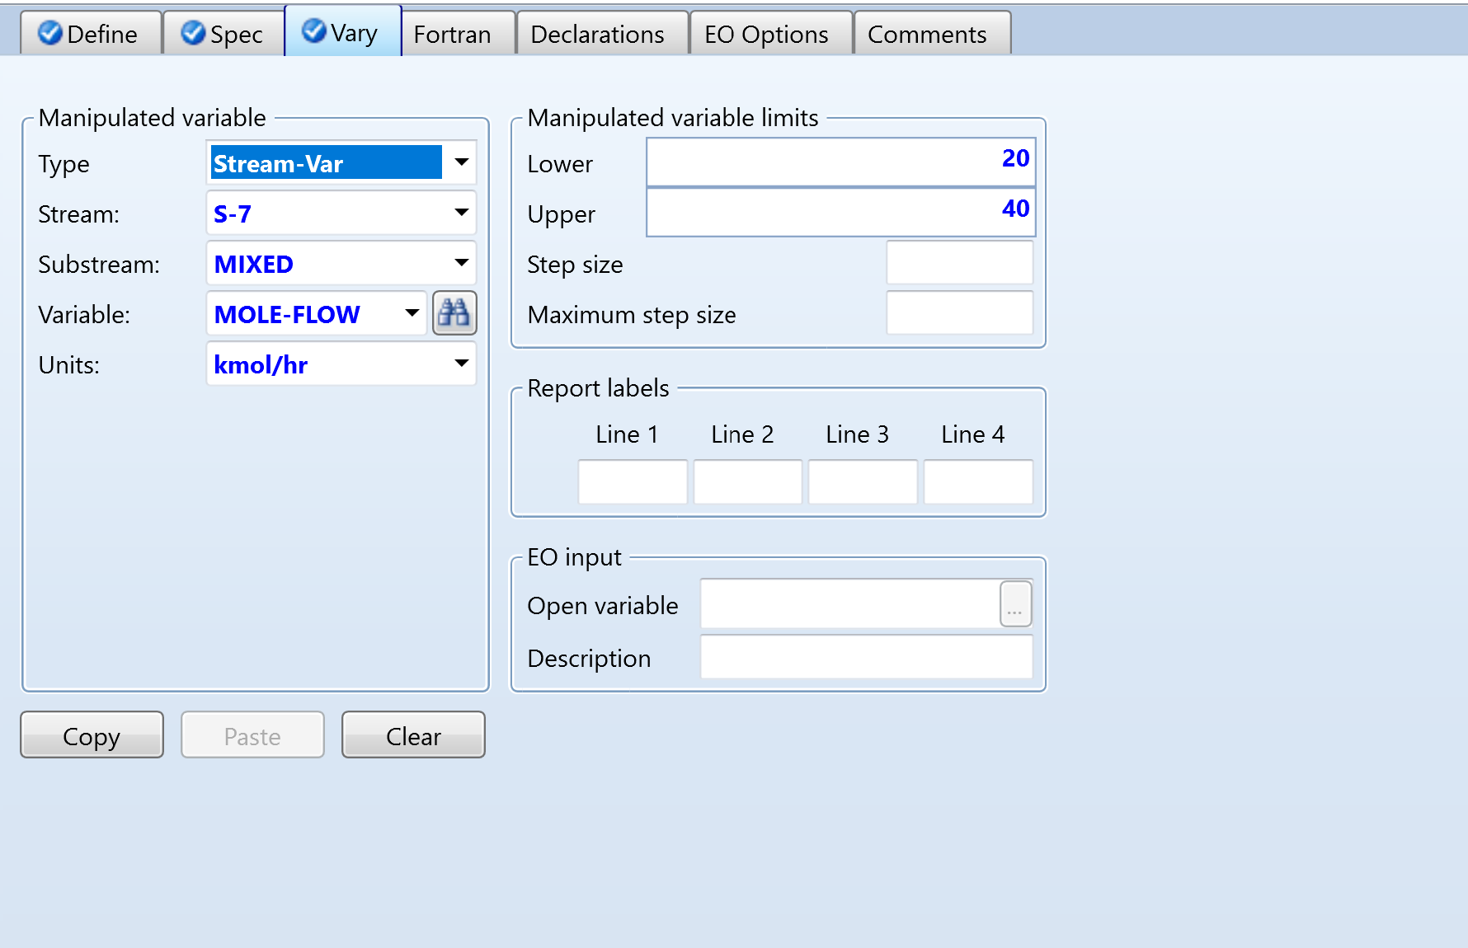

Slide 21
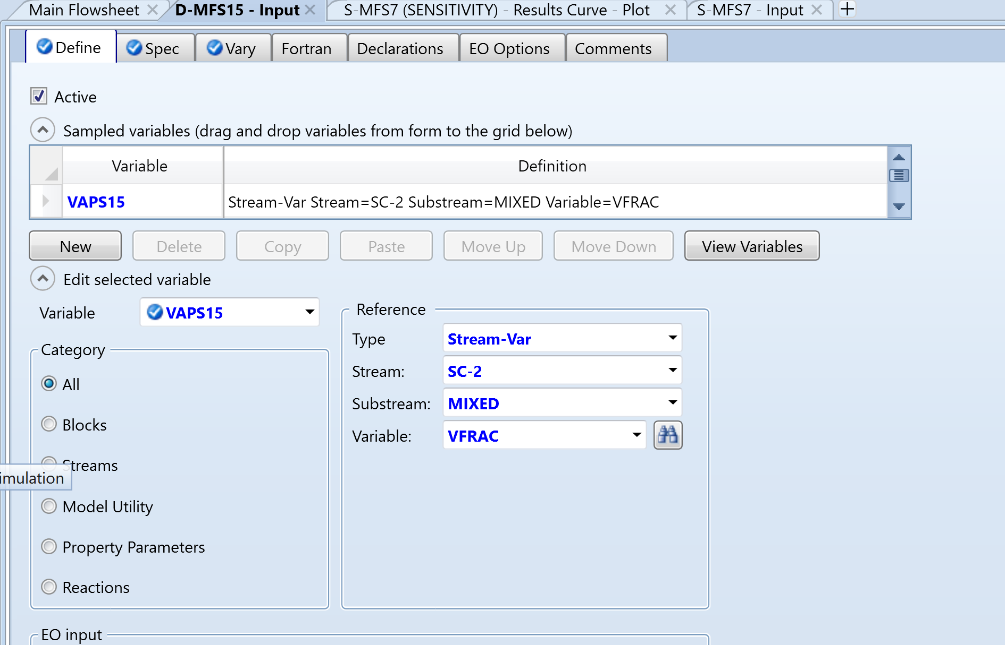

Slide 22
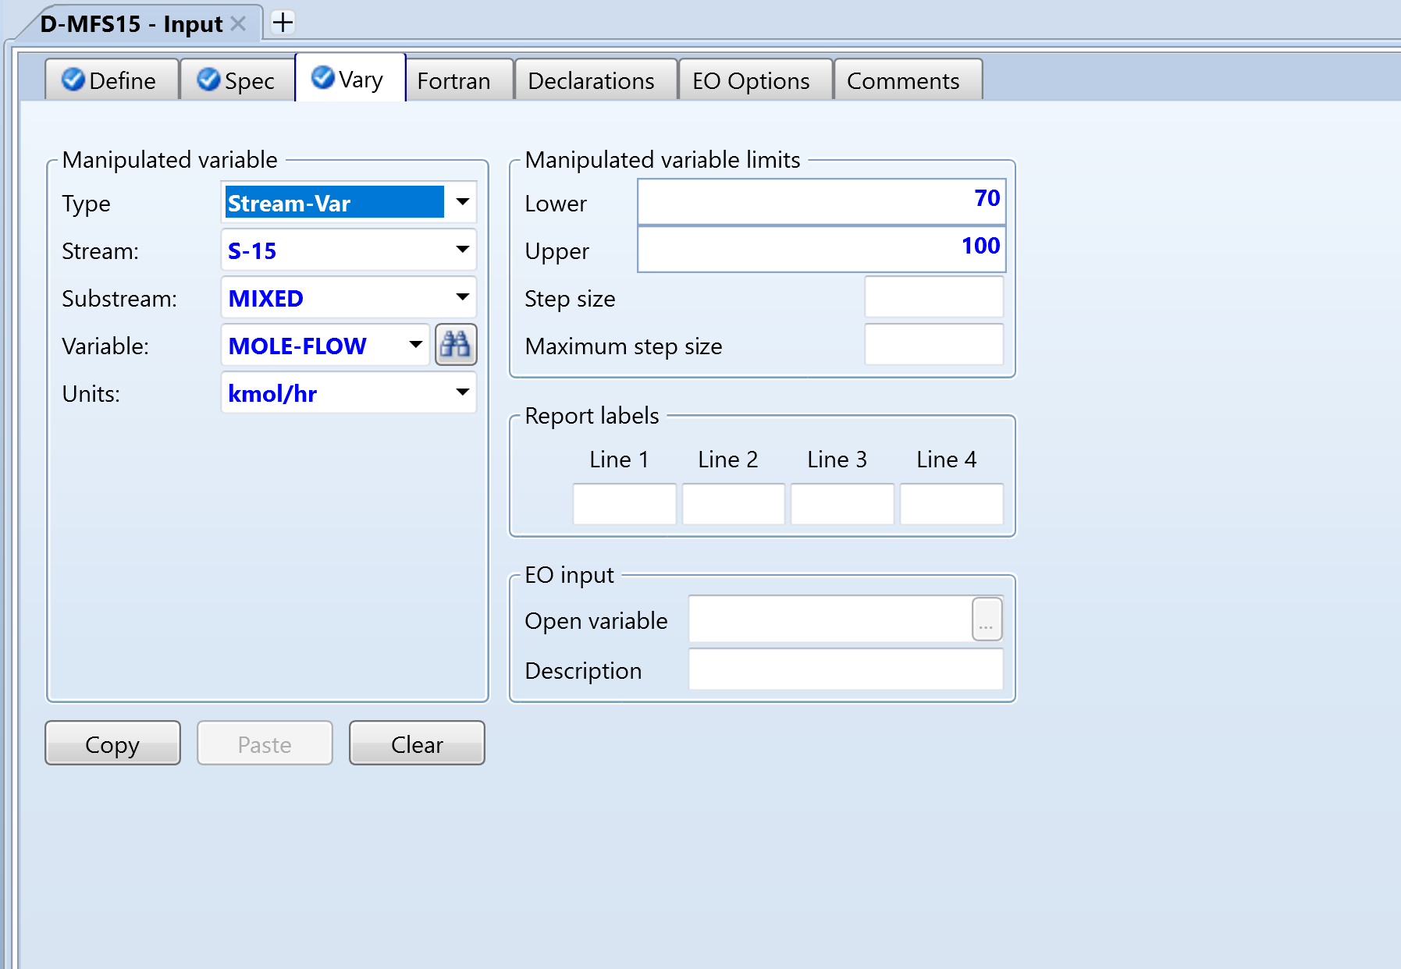

Slide 23
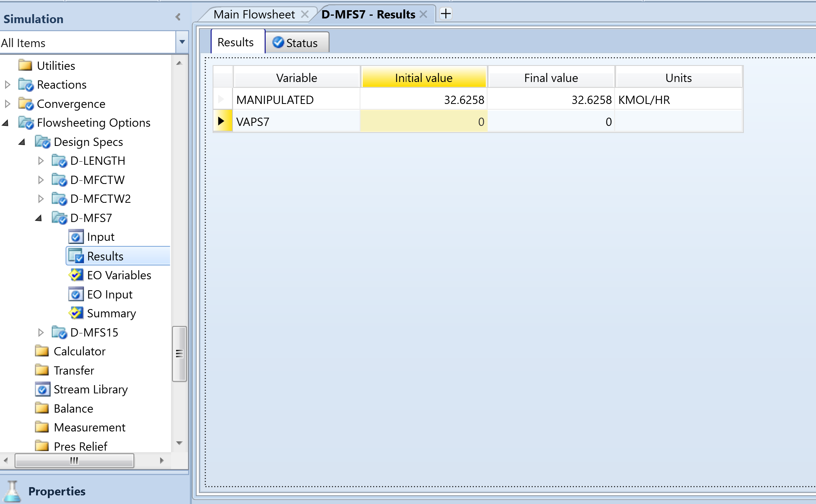

Slide 24
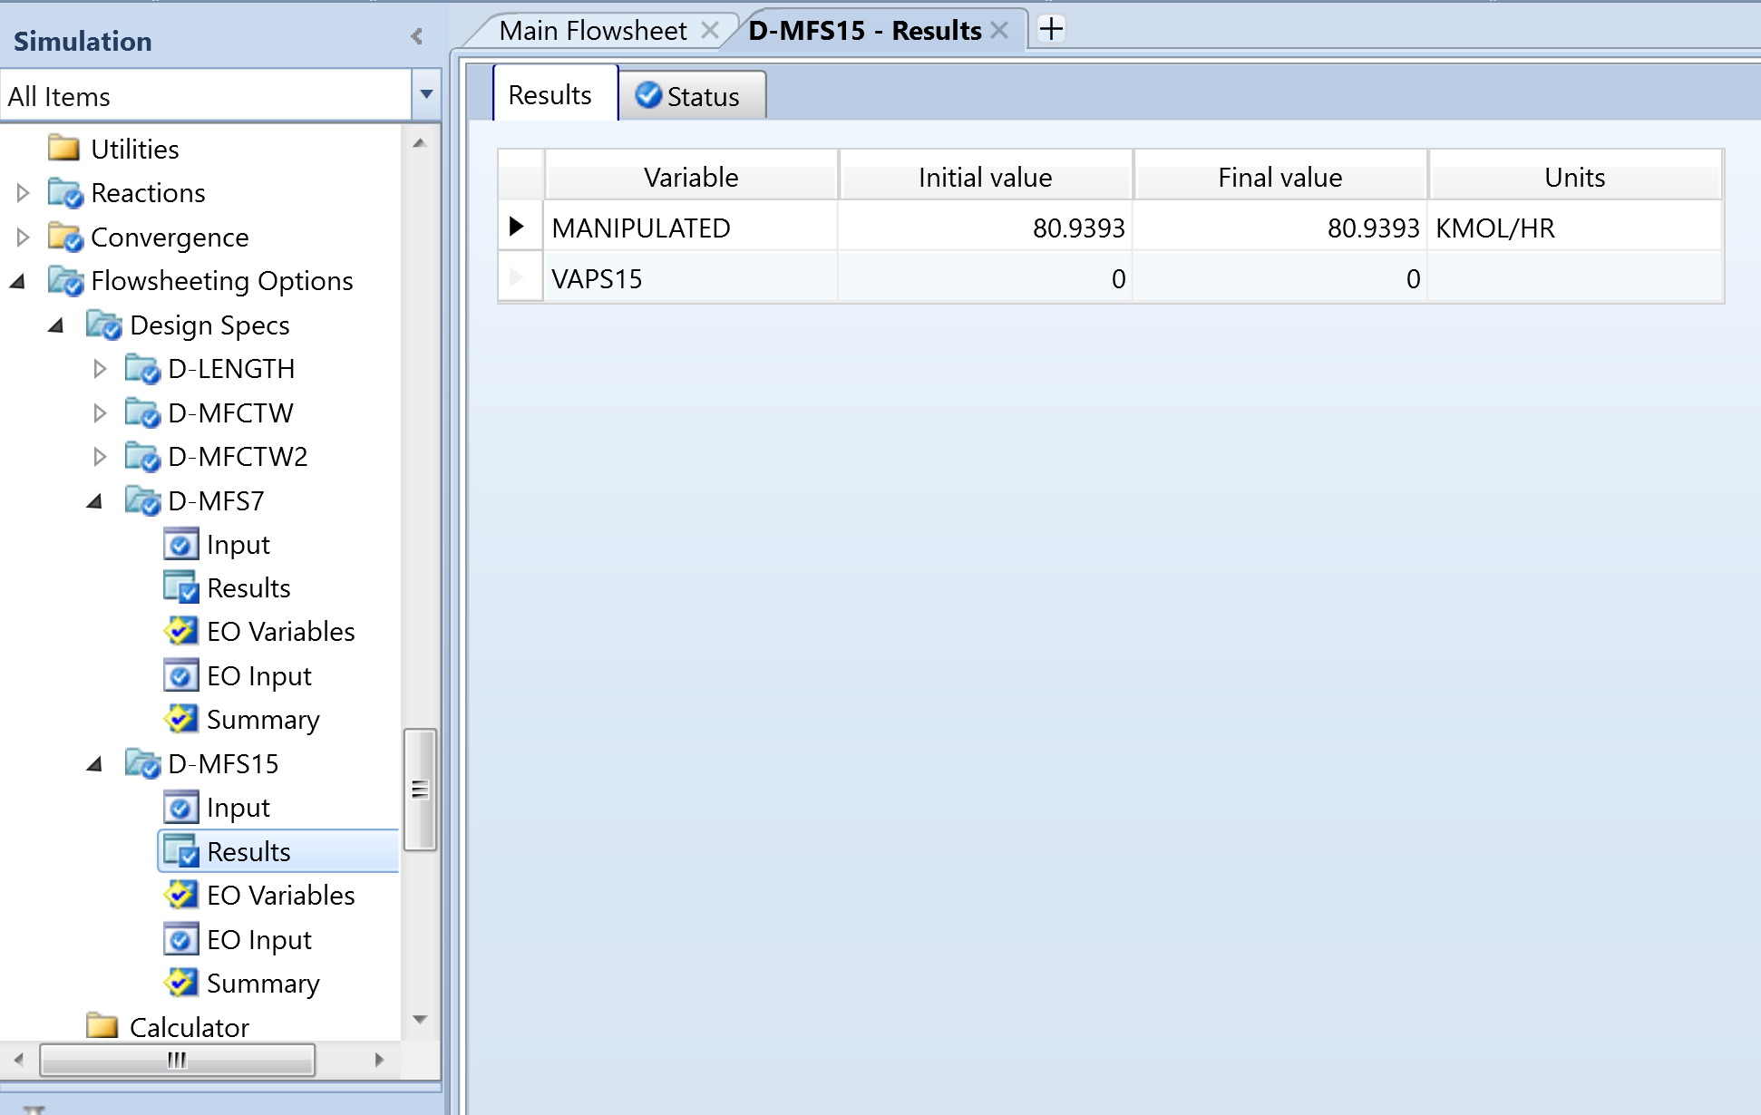

Slide 25
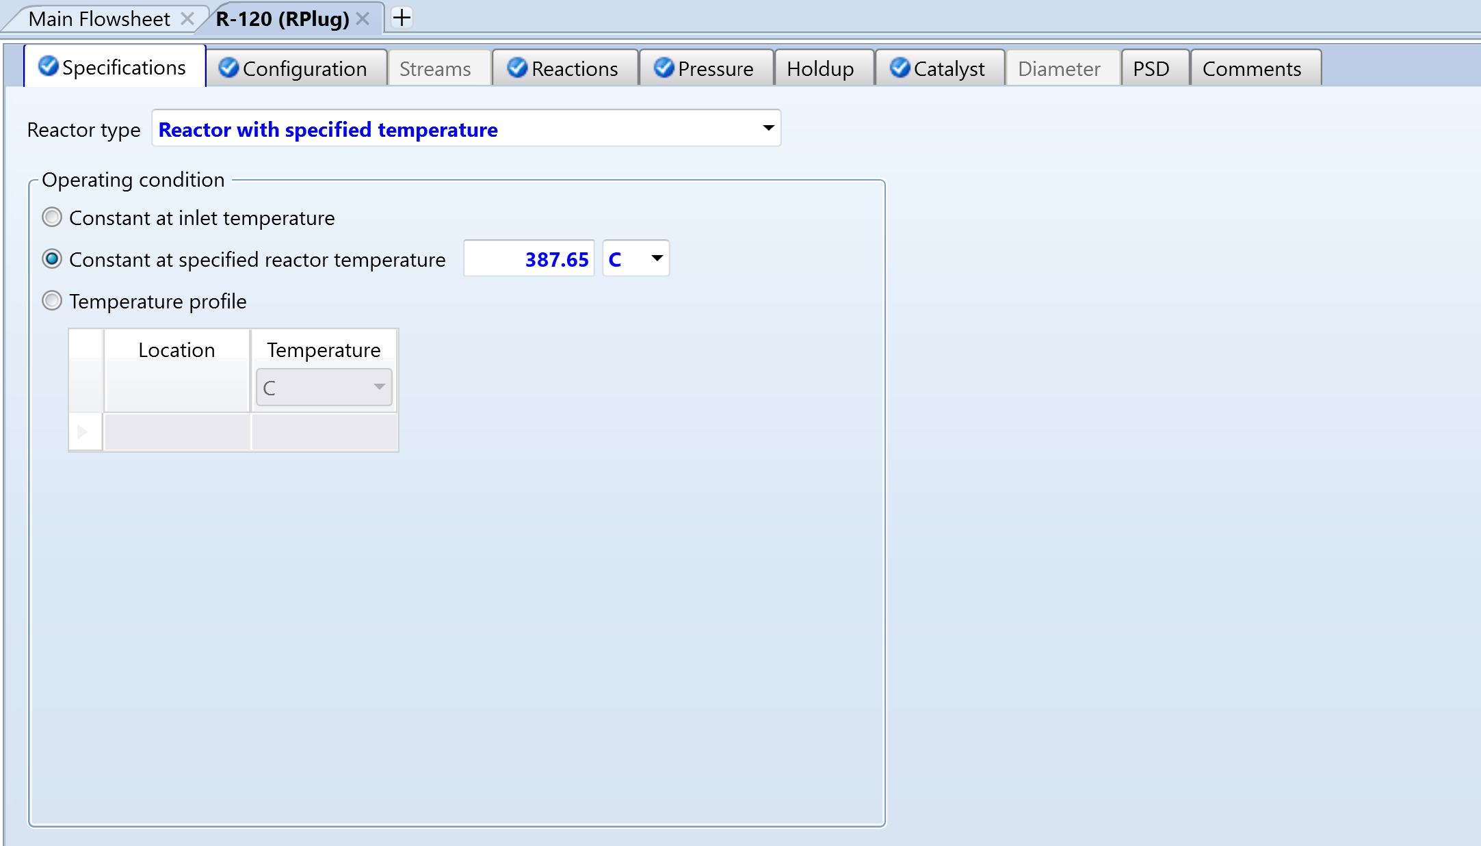
Reactor R-120
با استفاده ازمقاله موجود دیتاهایی از جمله قطر راکتور و میزان فضای خالی راکتور استفاده شد.

Slide 26
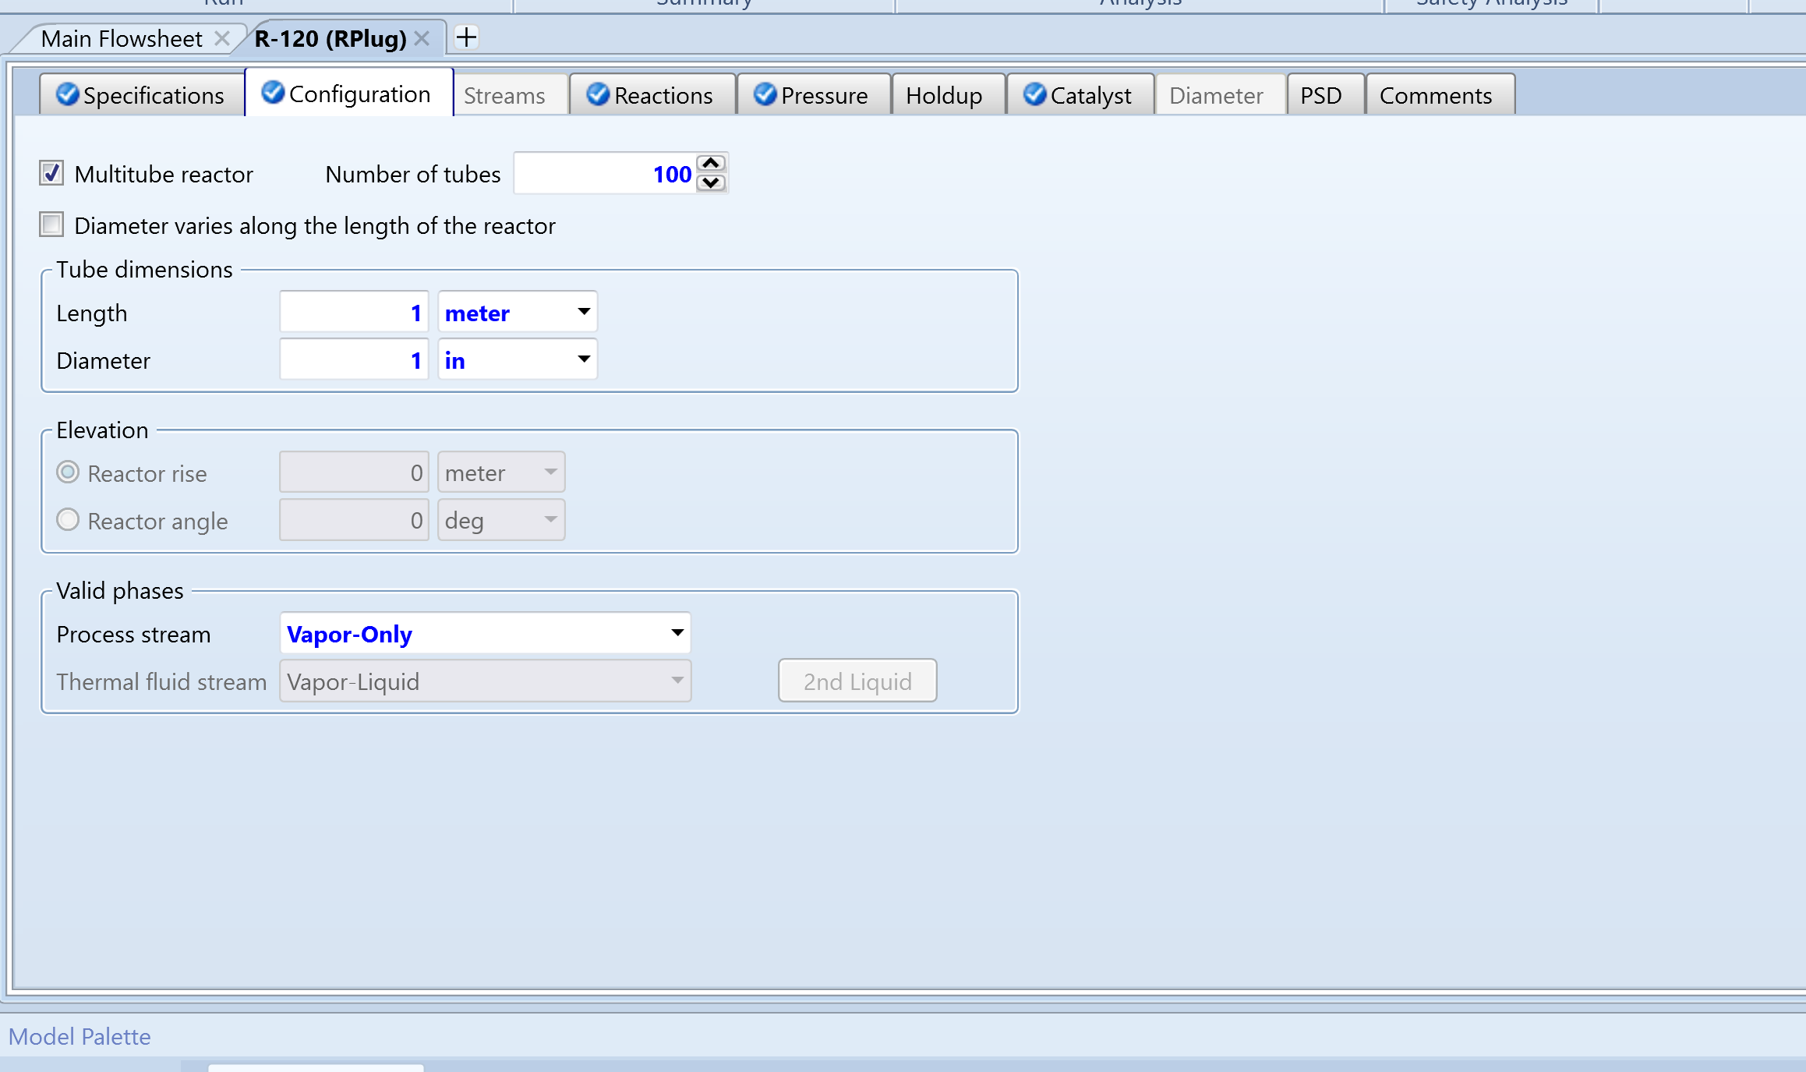

Slide 27
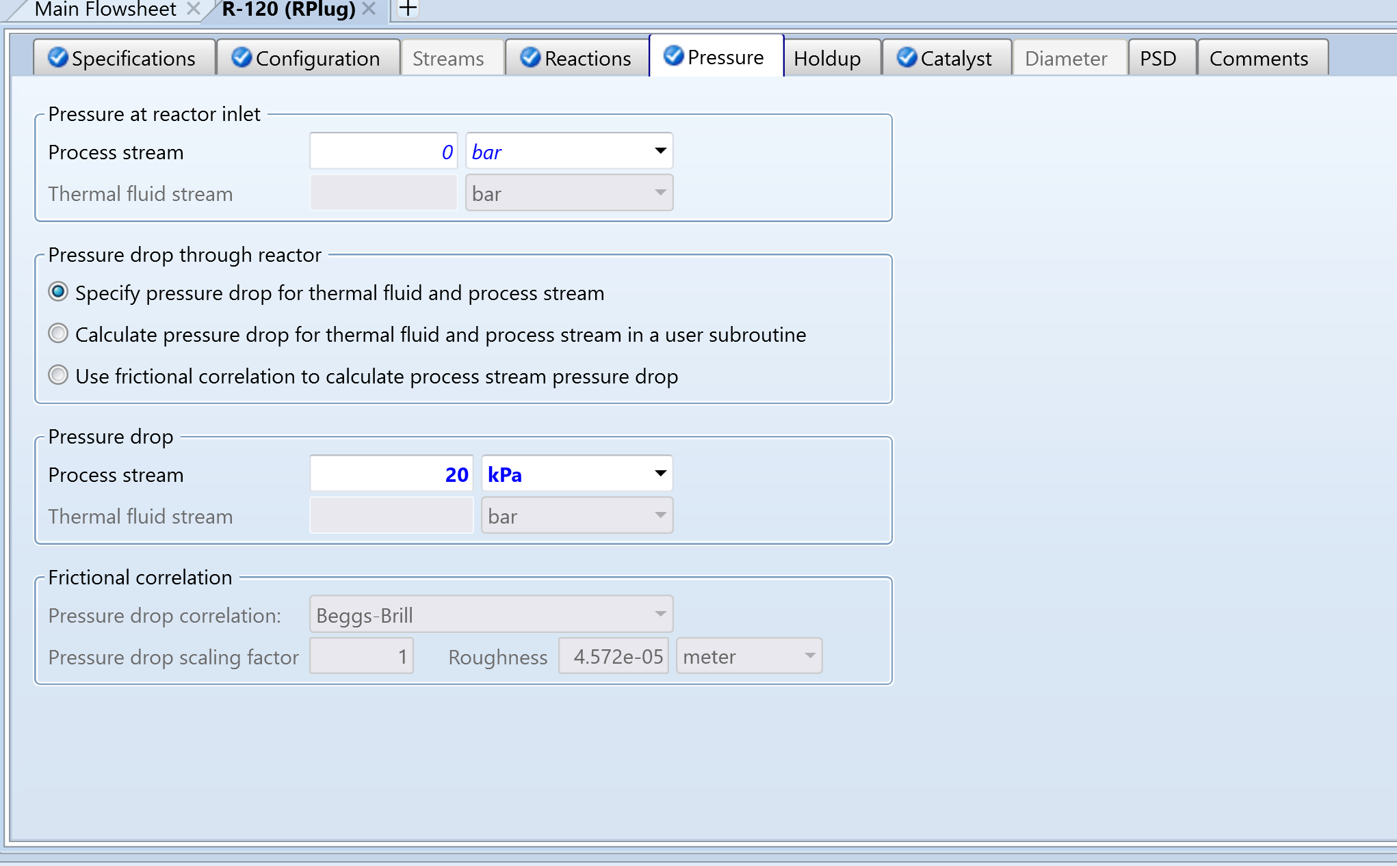

Slide 28
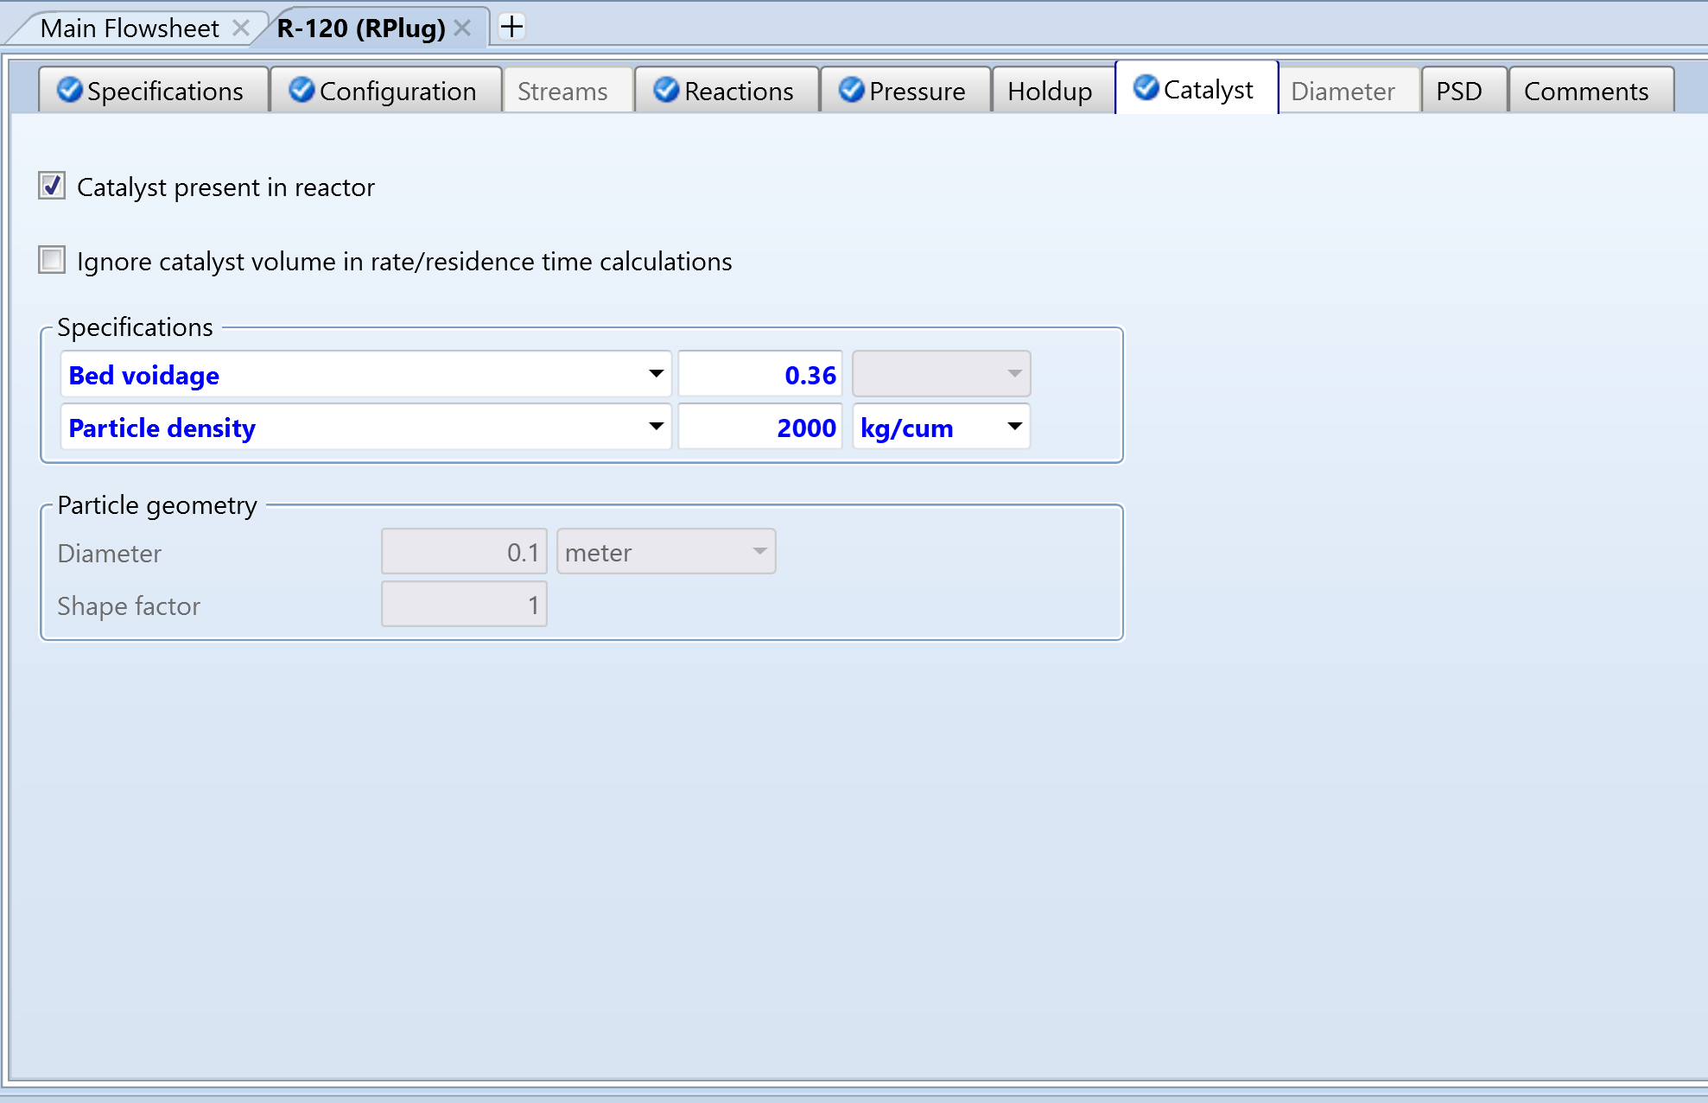

Slide 29
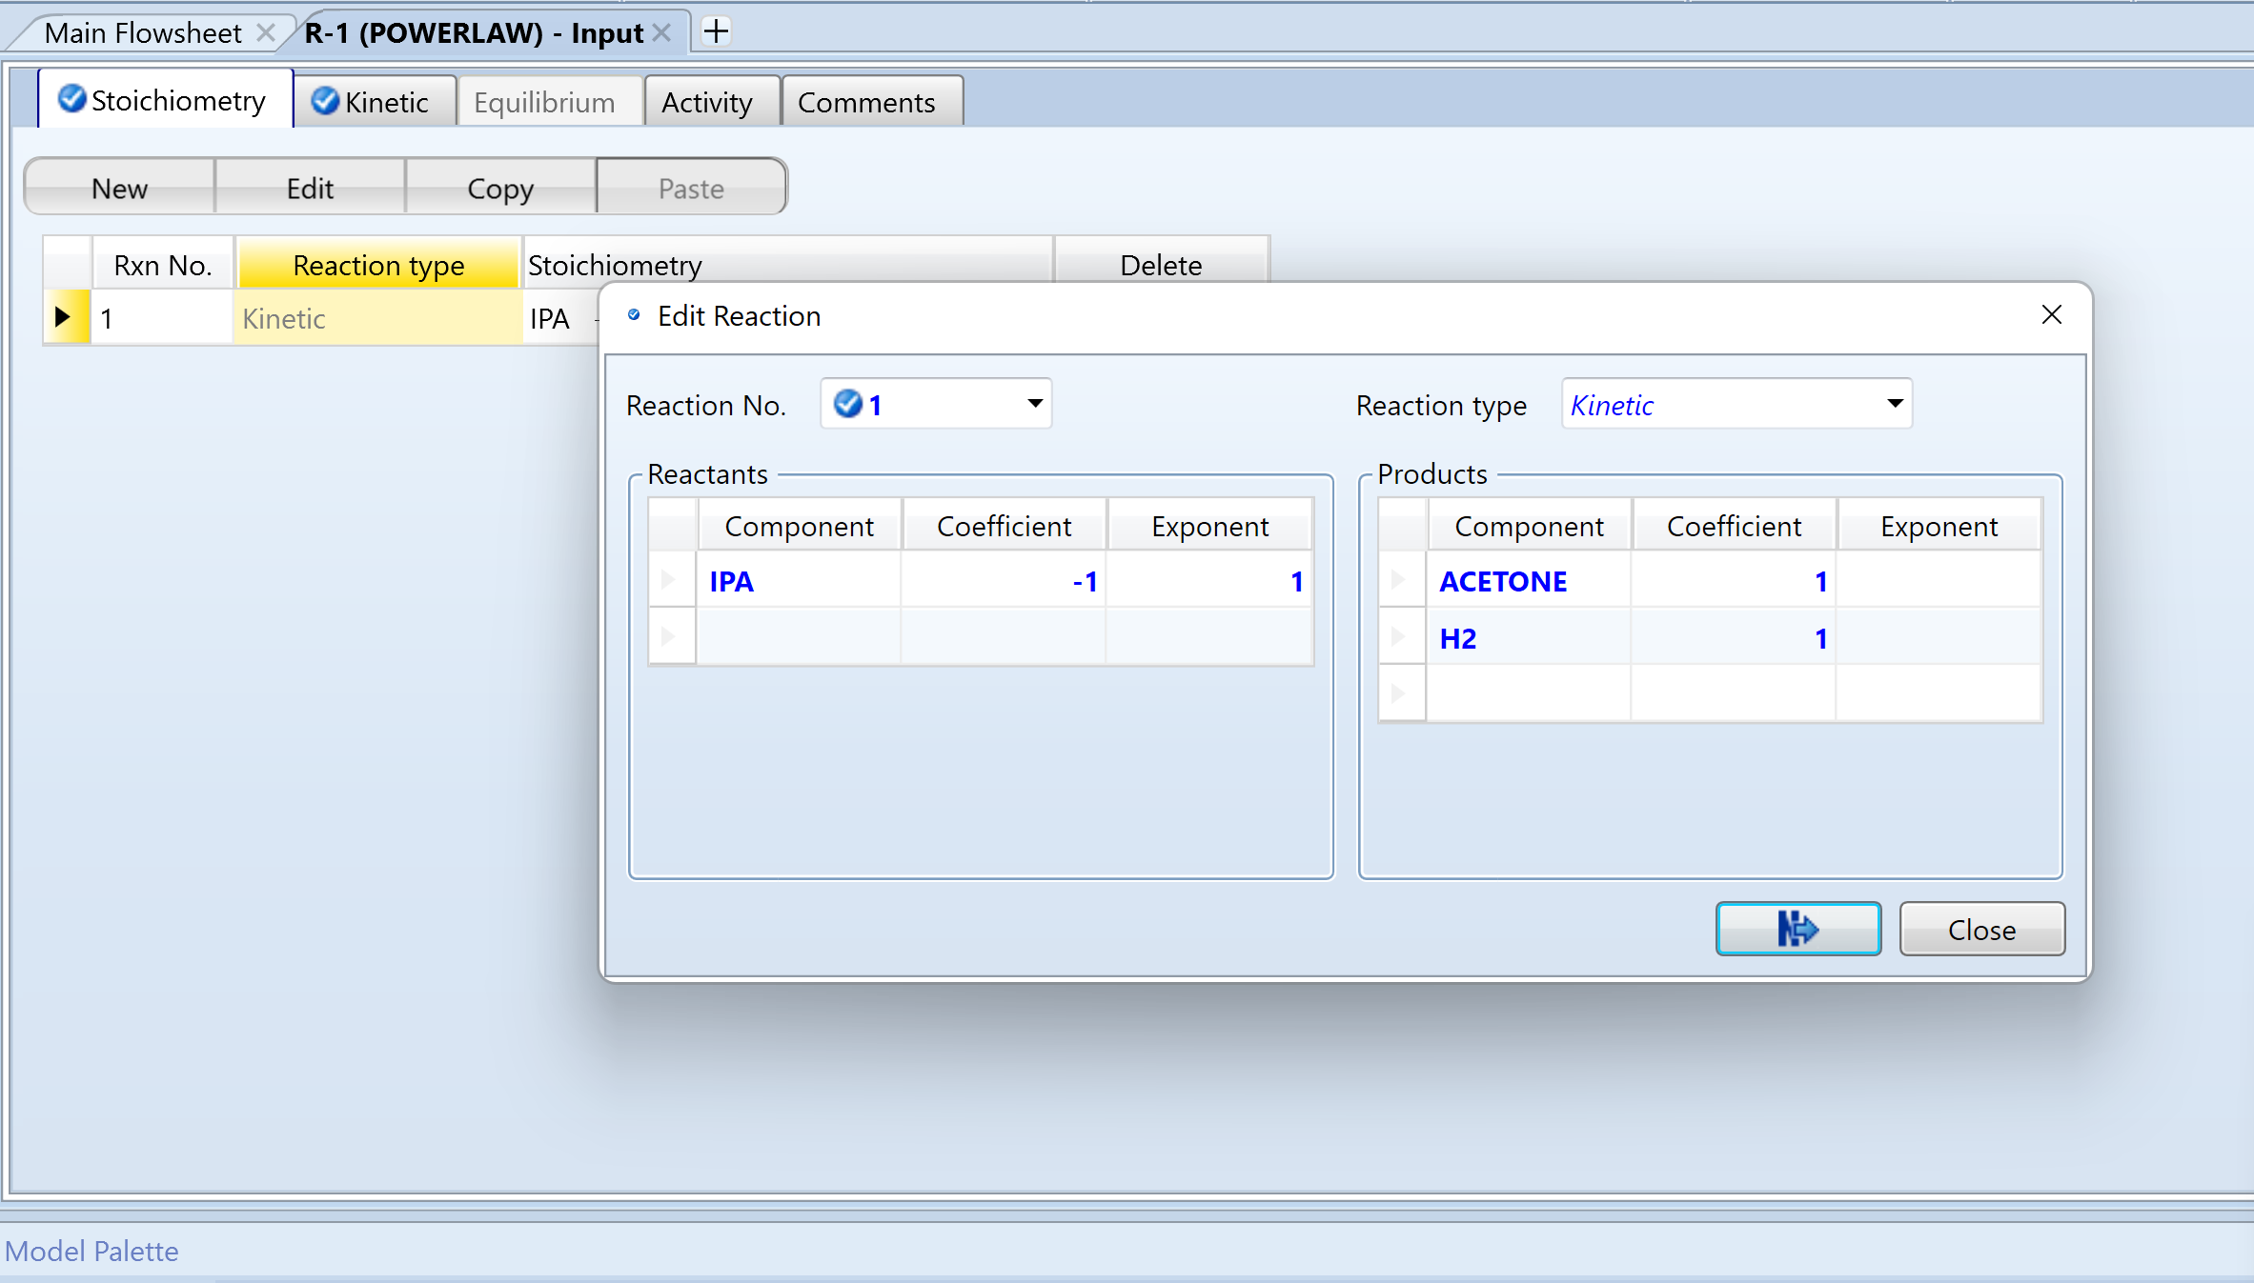

Slide 30
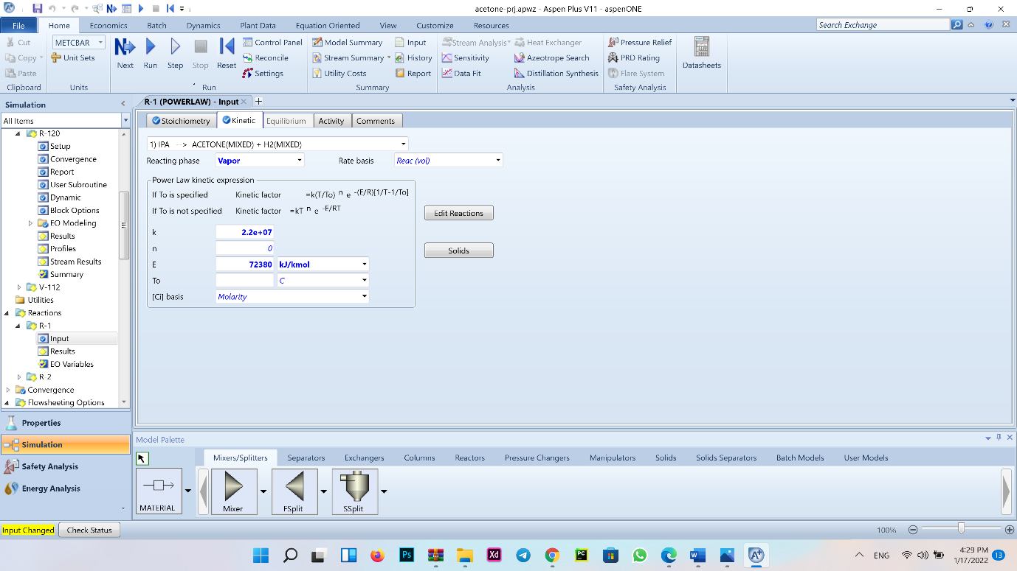

Slide 31
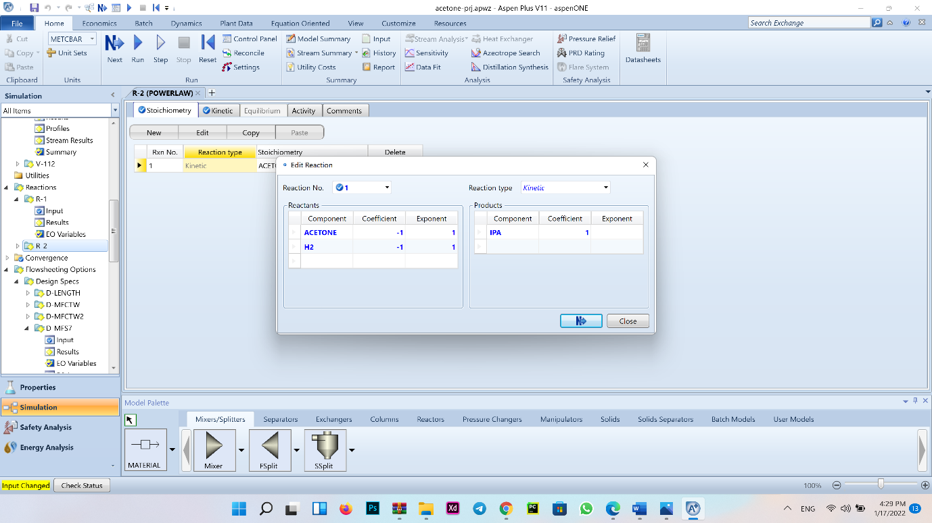

Slide 32
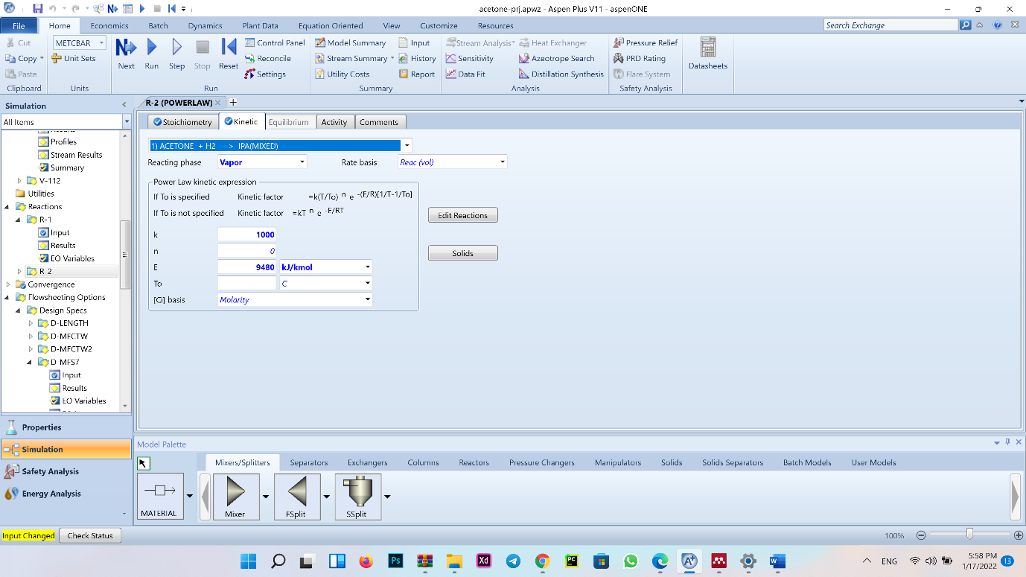

Slide 33
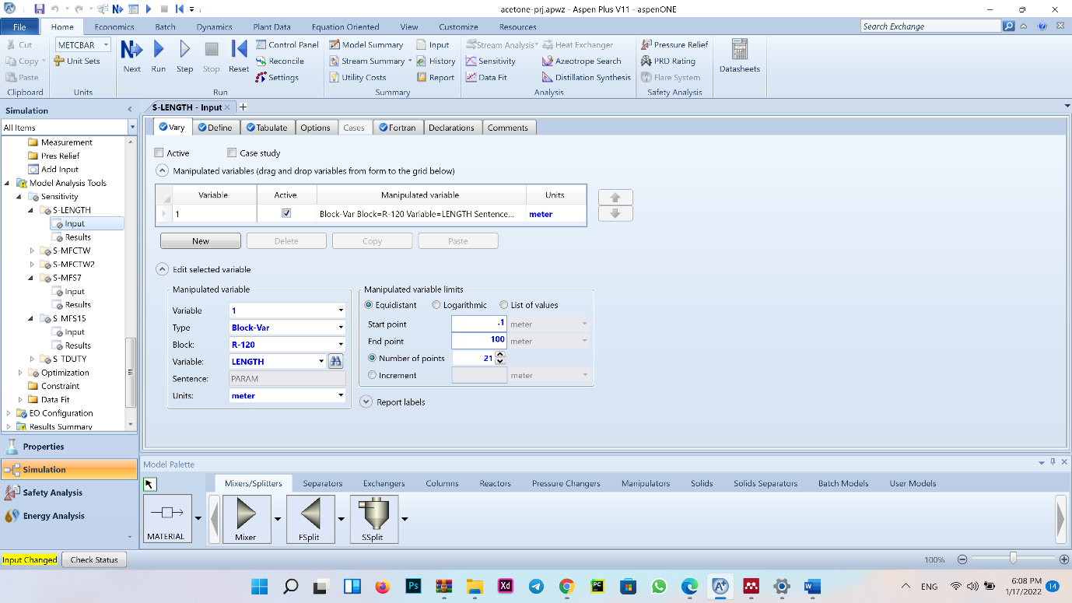
Sensitivity analysis (length of reactor)

Slide 34
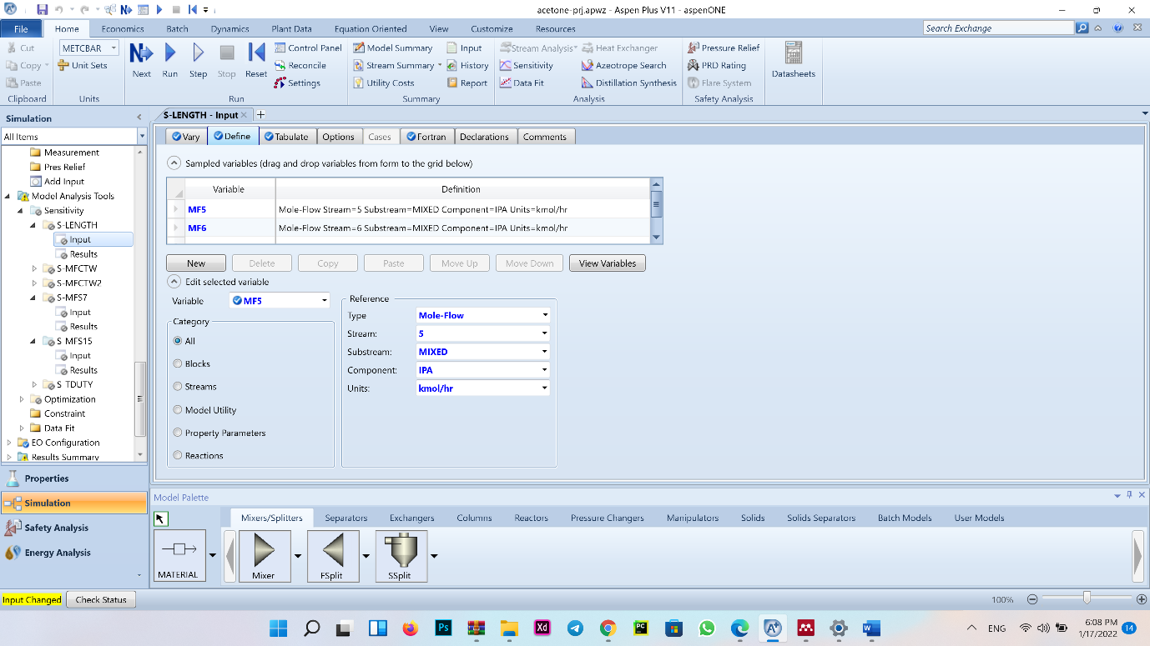

Slide 35
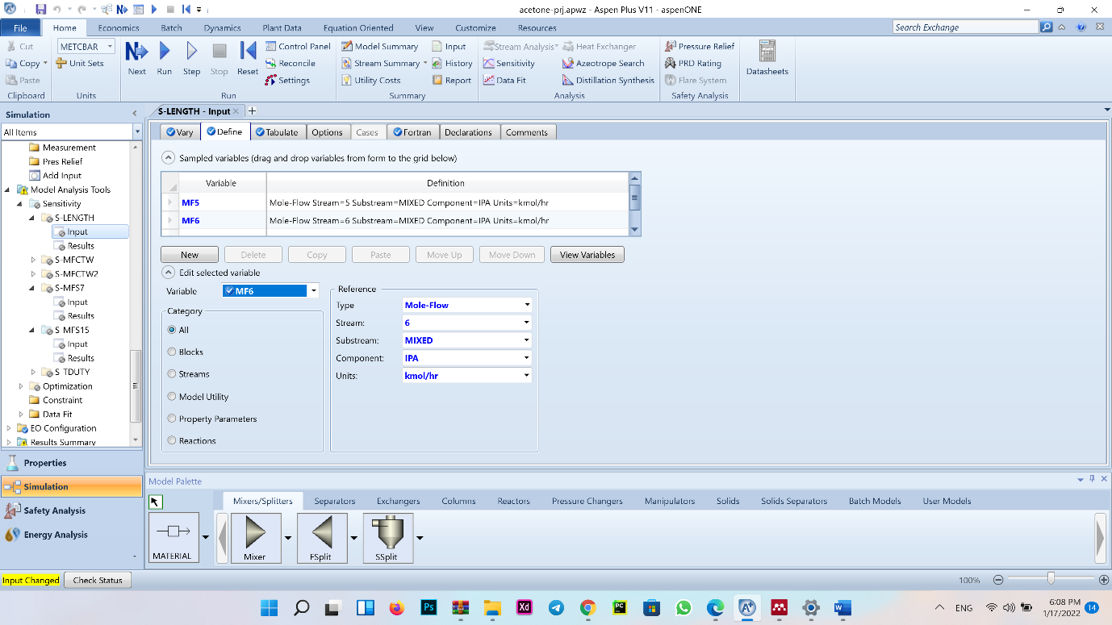

Slide 36
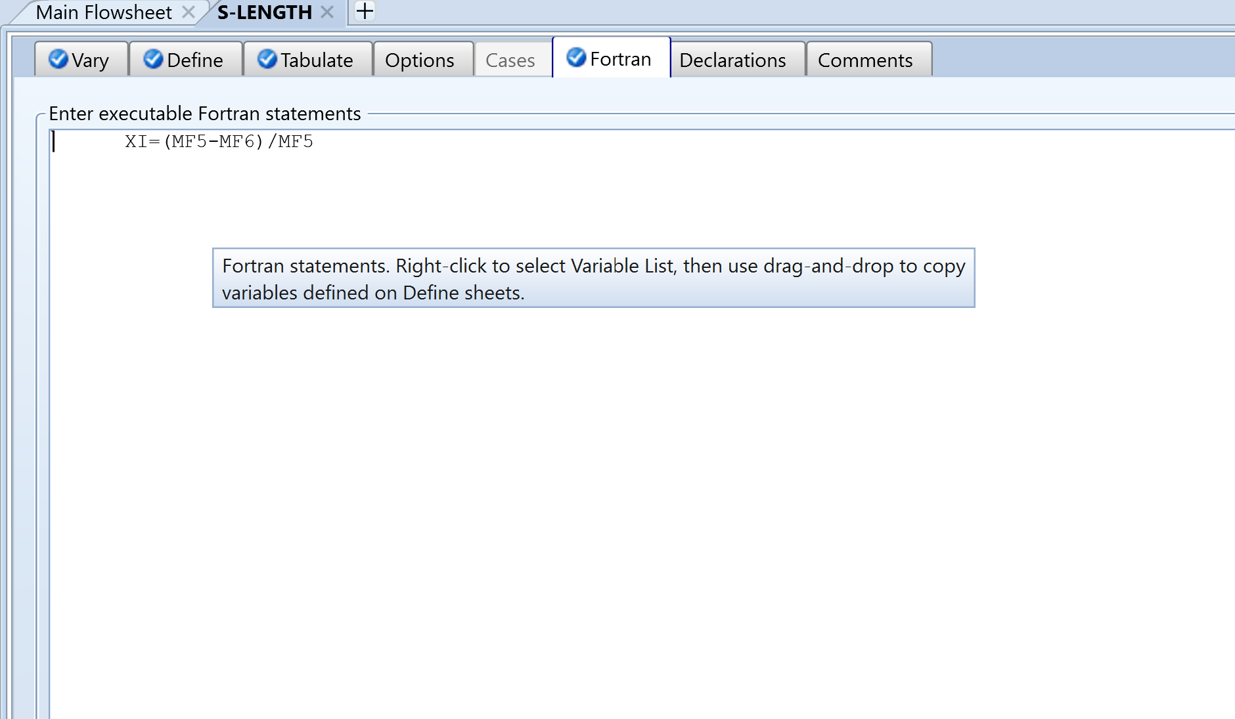

Slide 37
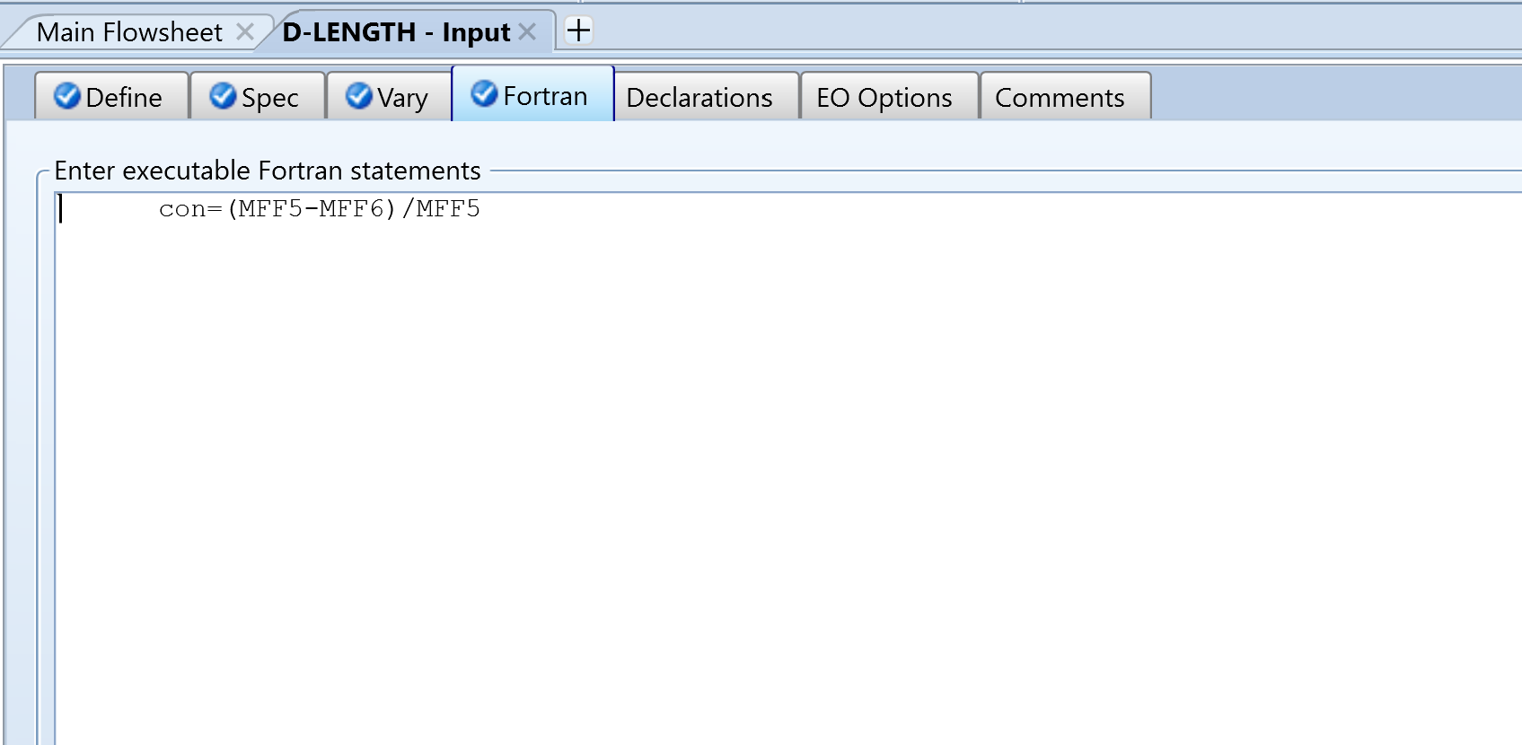
Design spec (length of reactor)

Slide 38
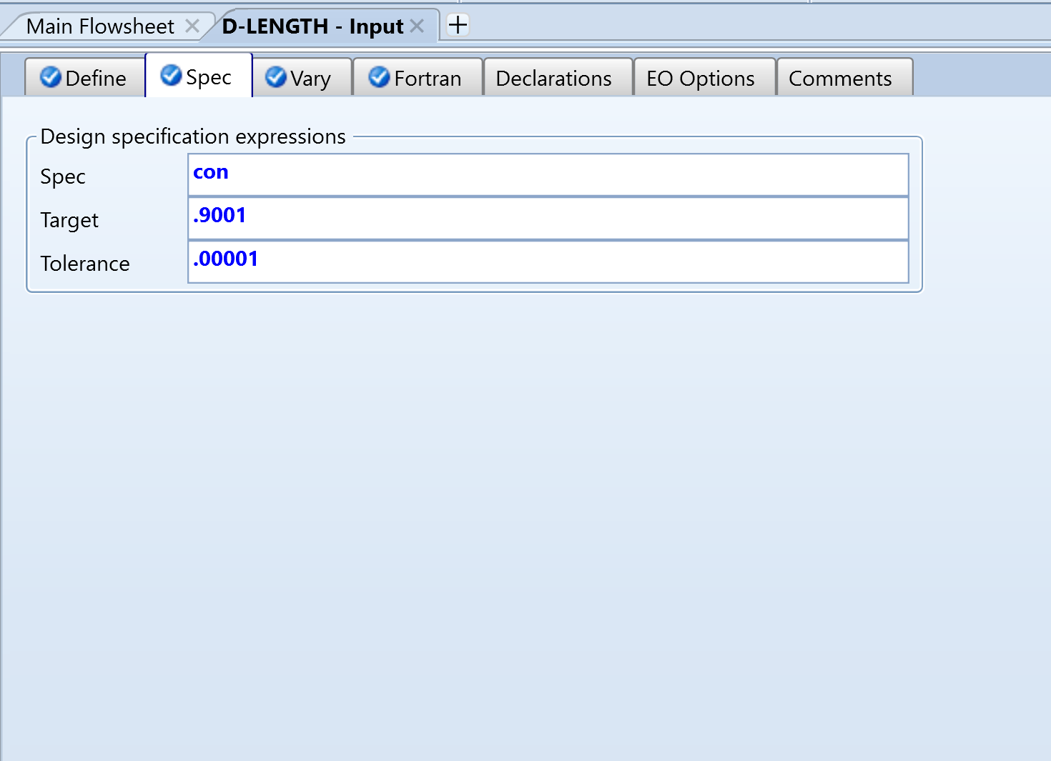

Slide 39
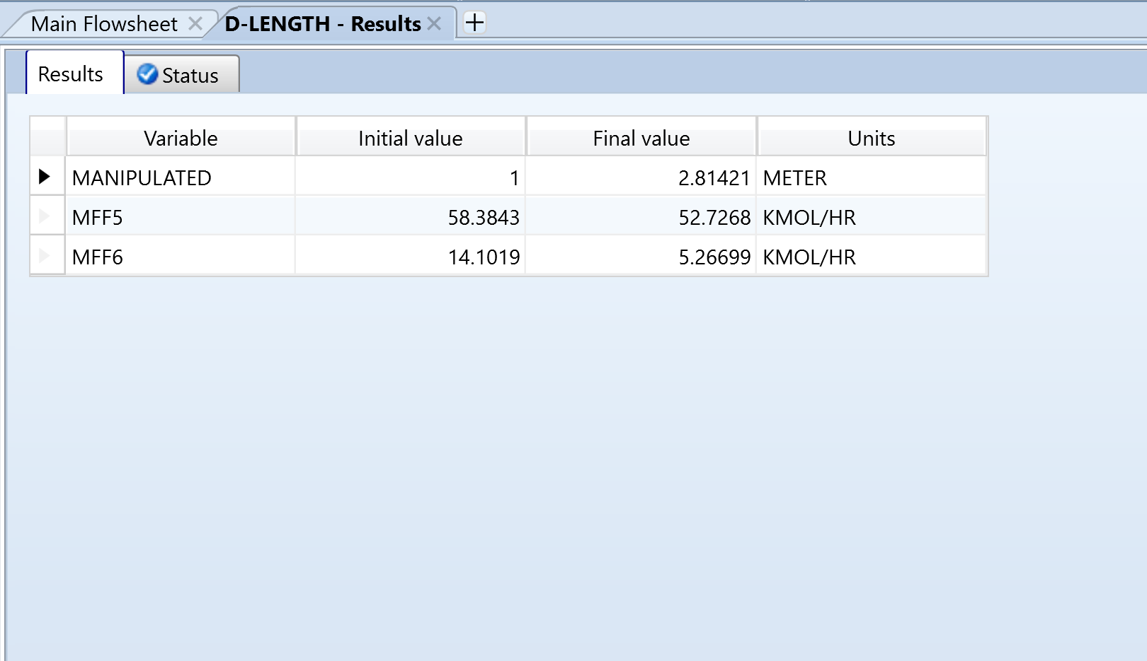

Slide 40
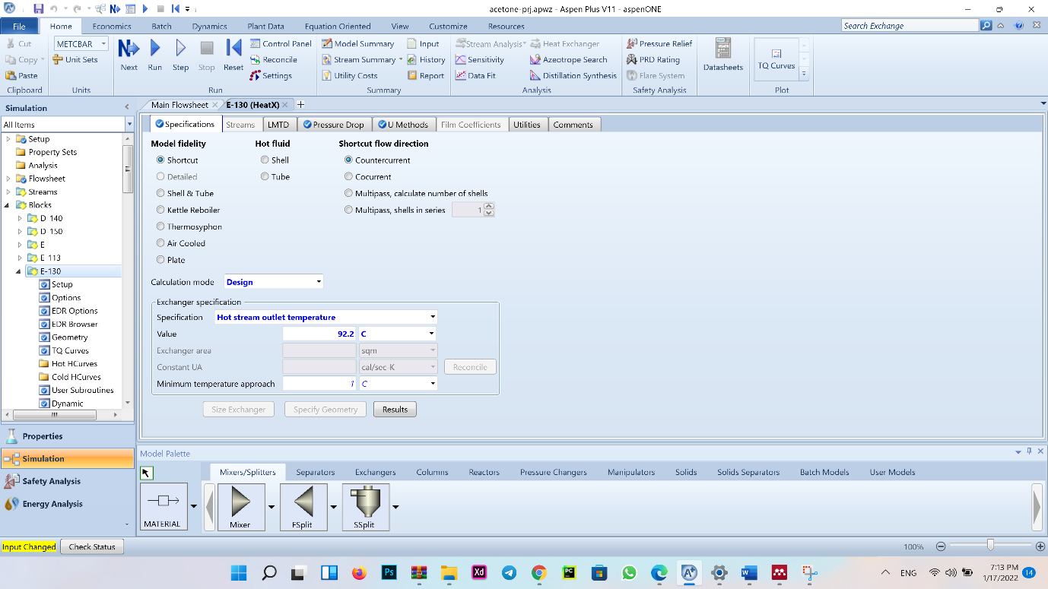
Exchanger E-130

Slide 41
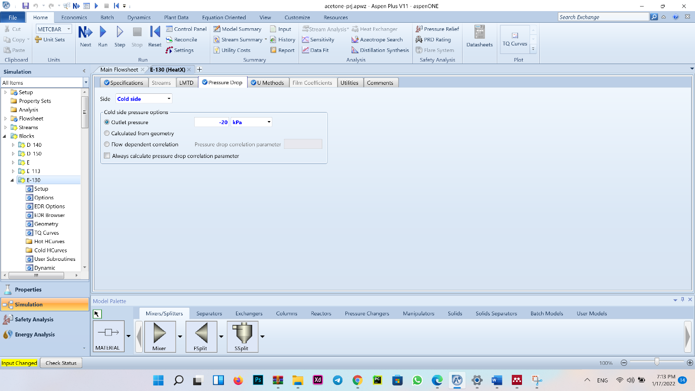

Slide 42
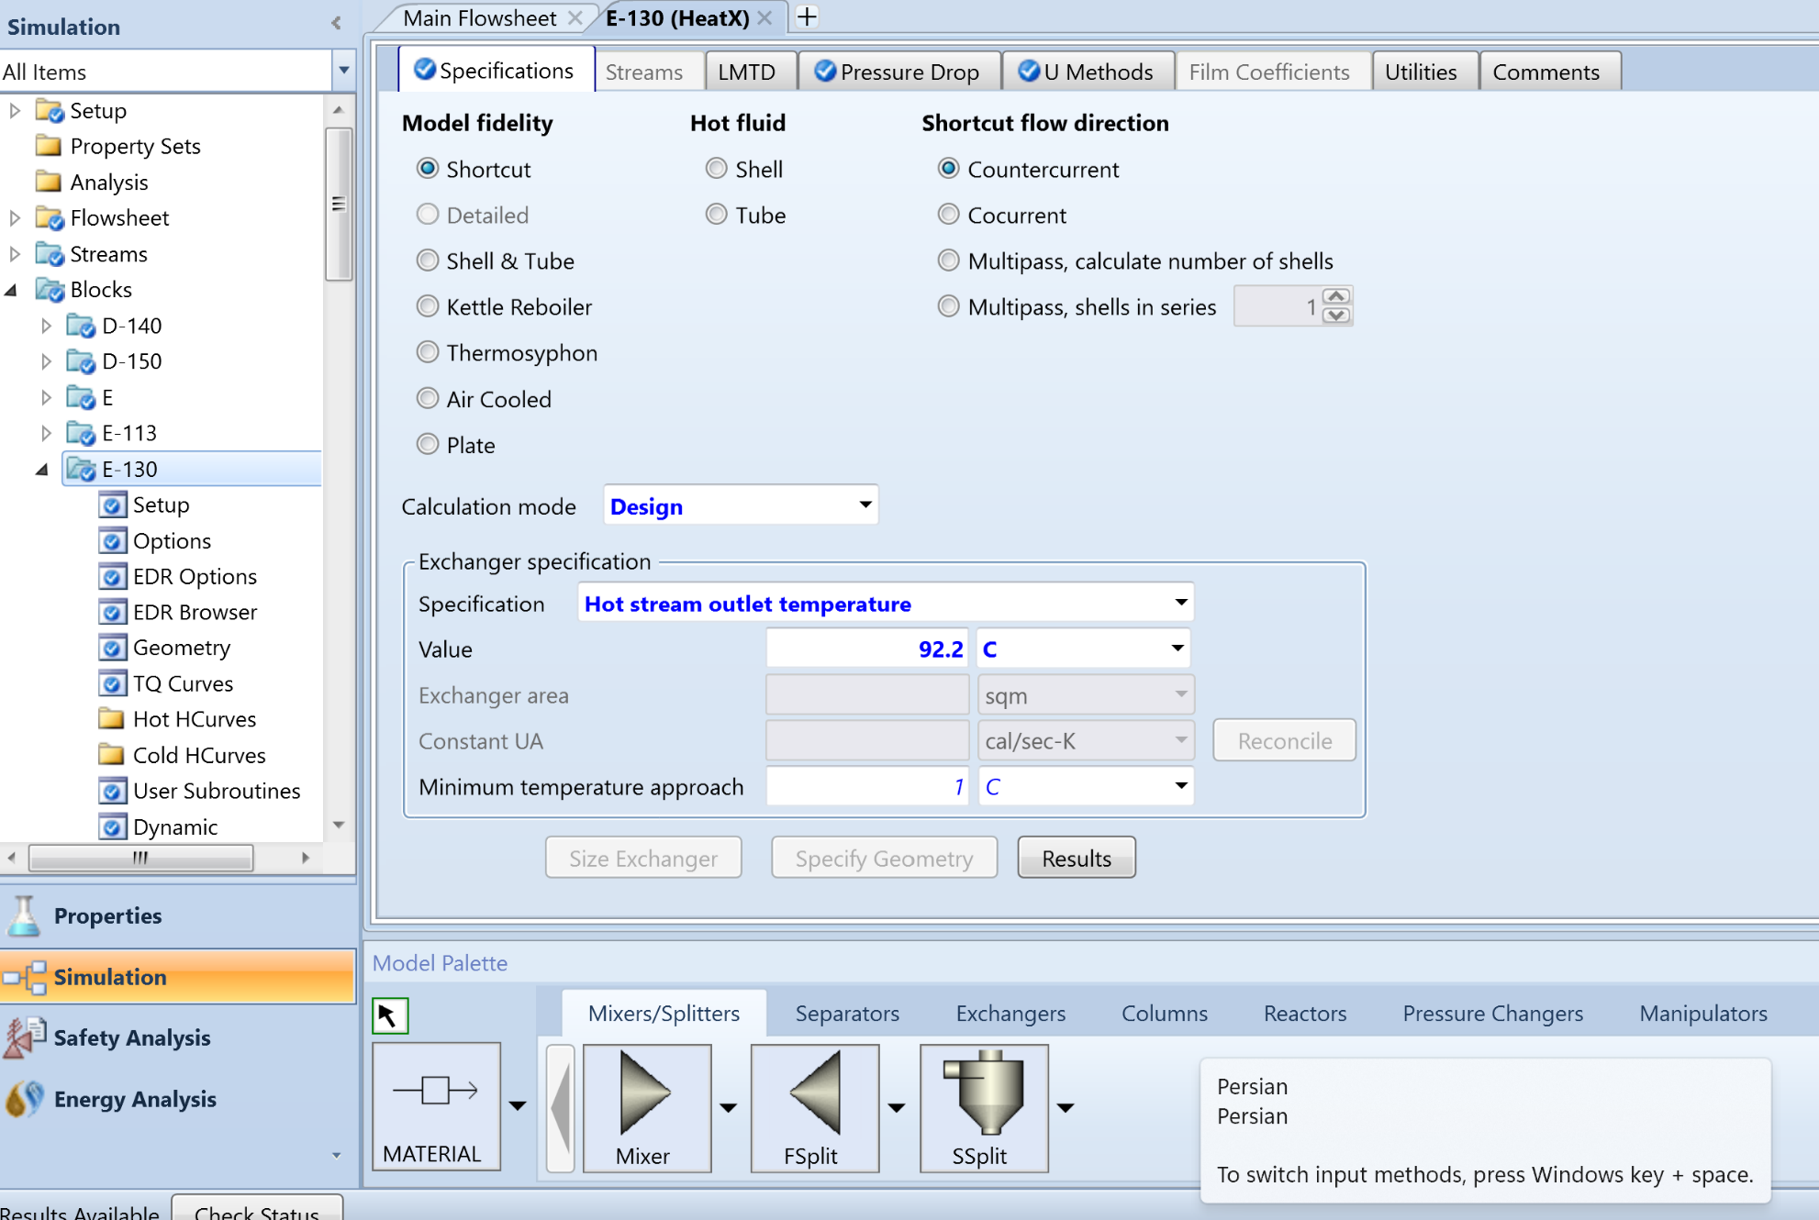
Exchanger E-131

Slide 43
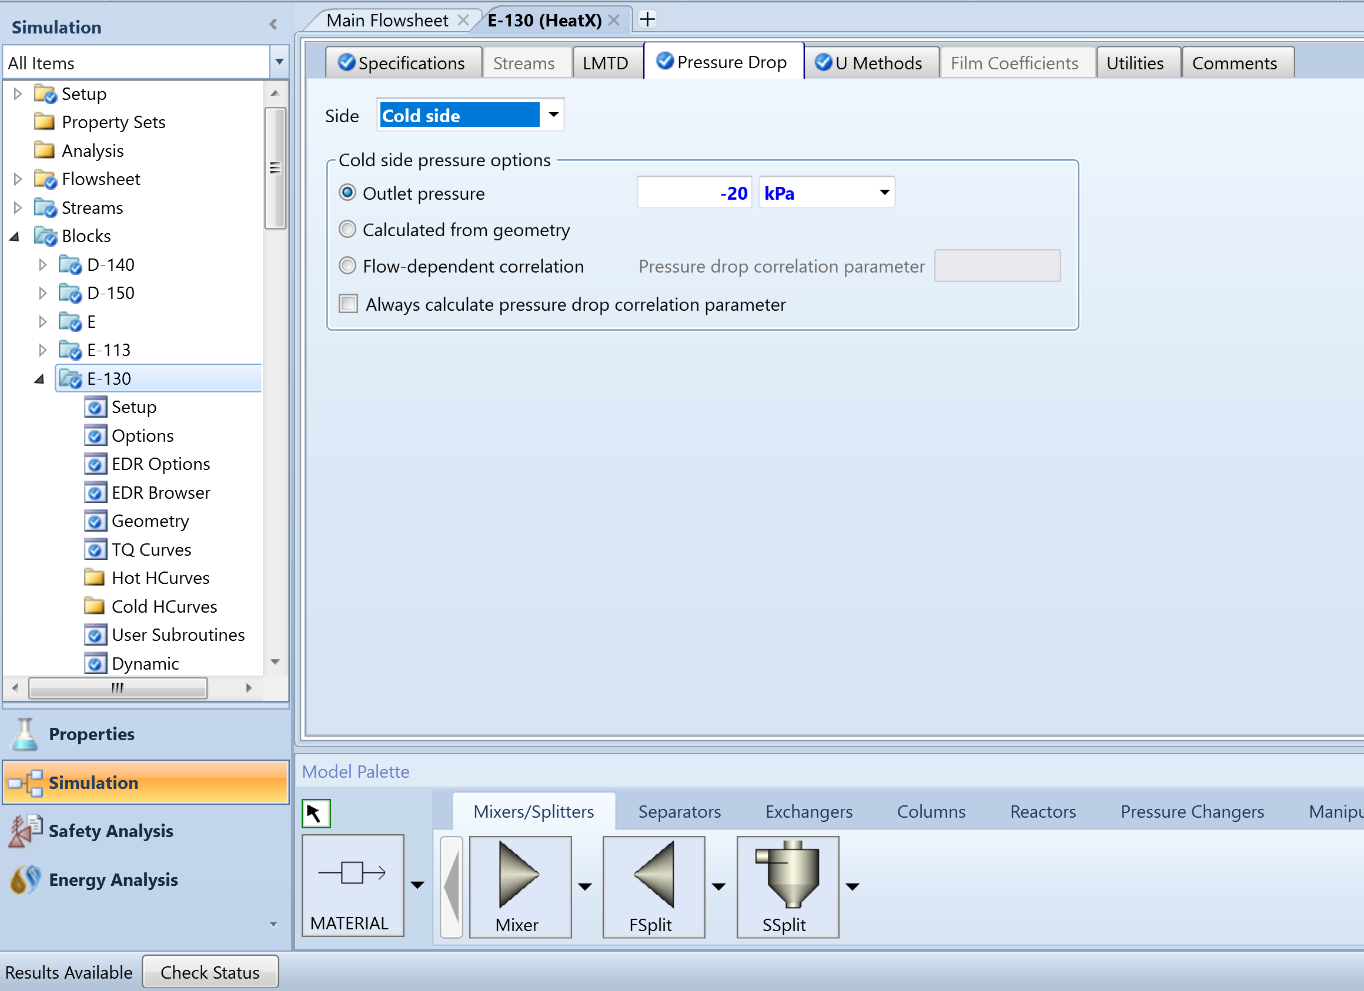

Slide 44
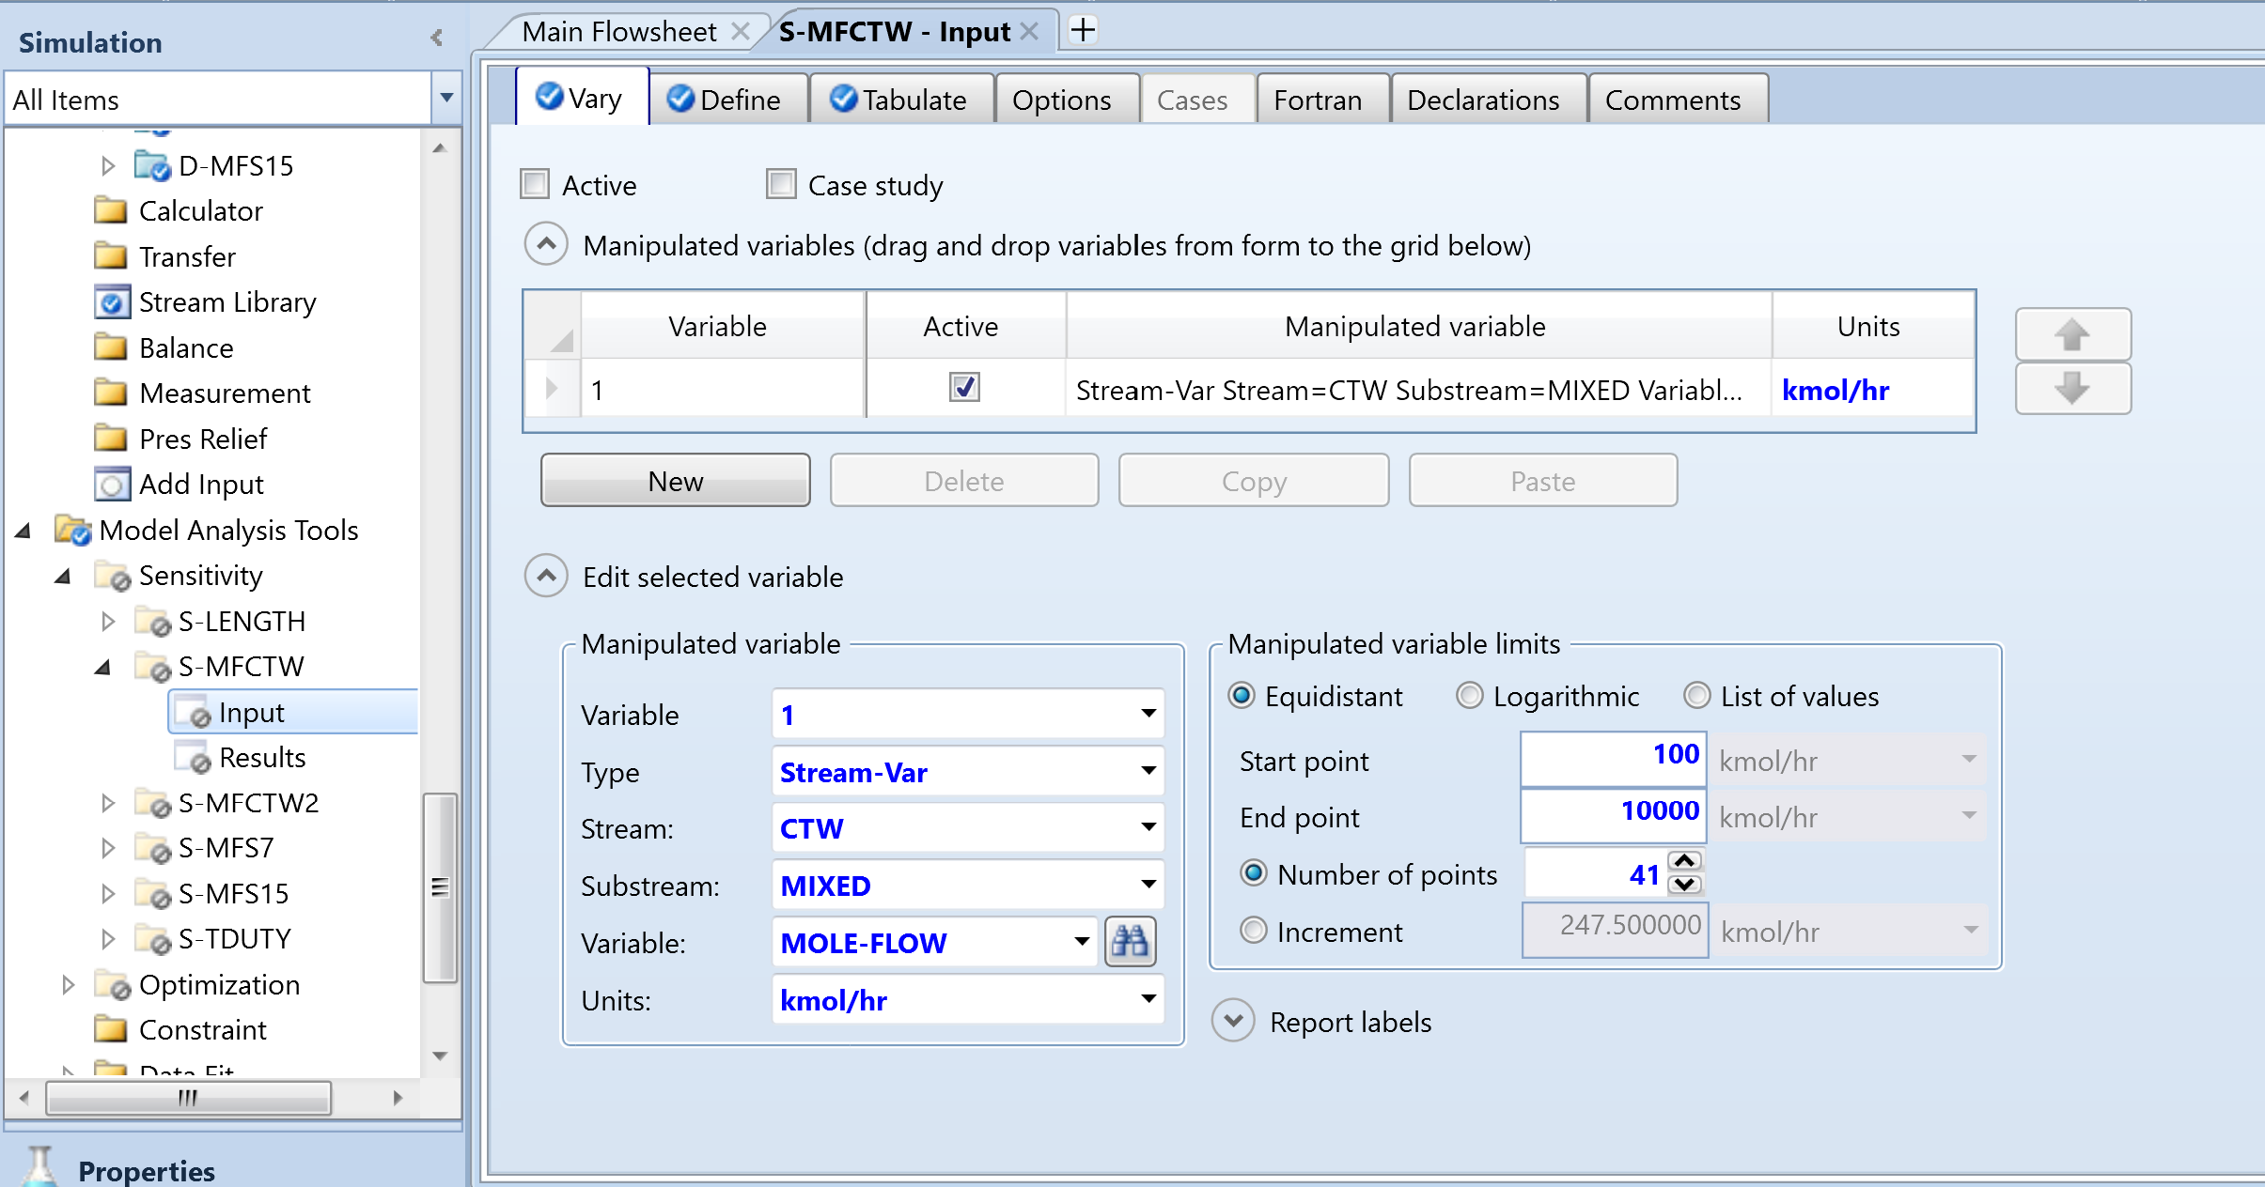
Sensitivity analysis (molar flow of CTW)

Slide 45
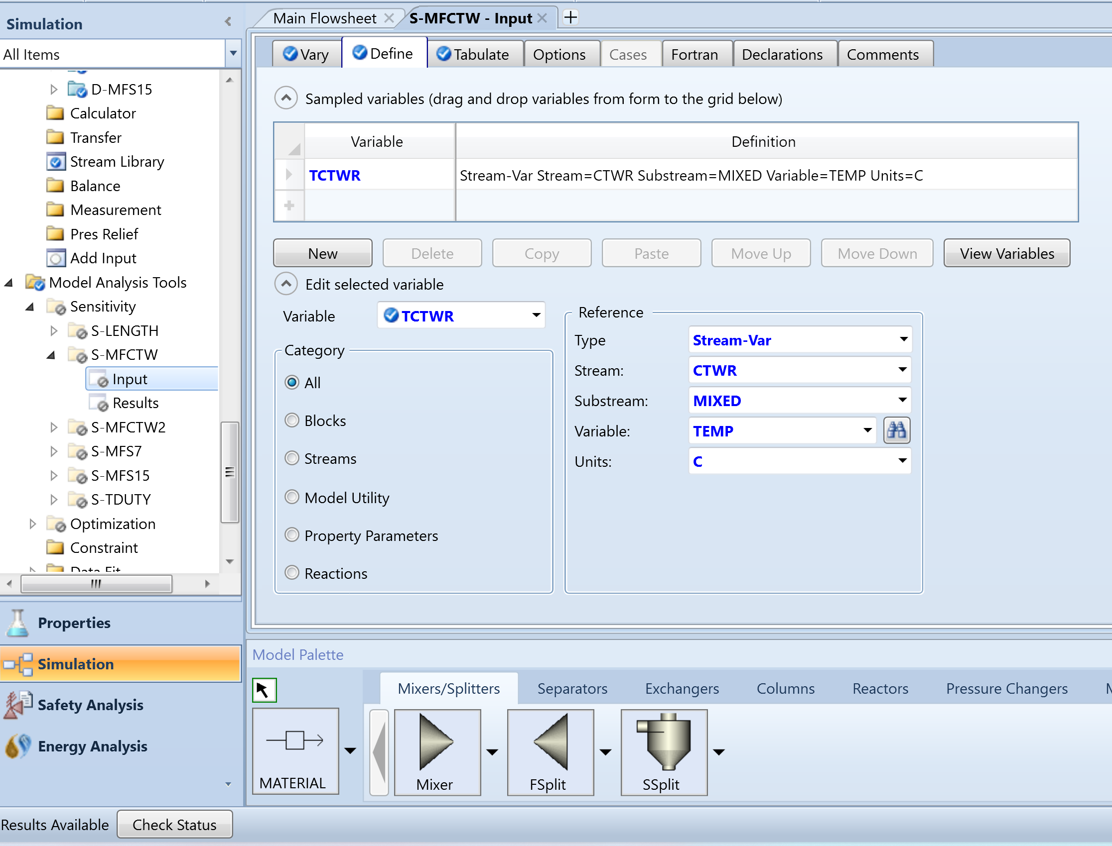

Slide 46
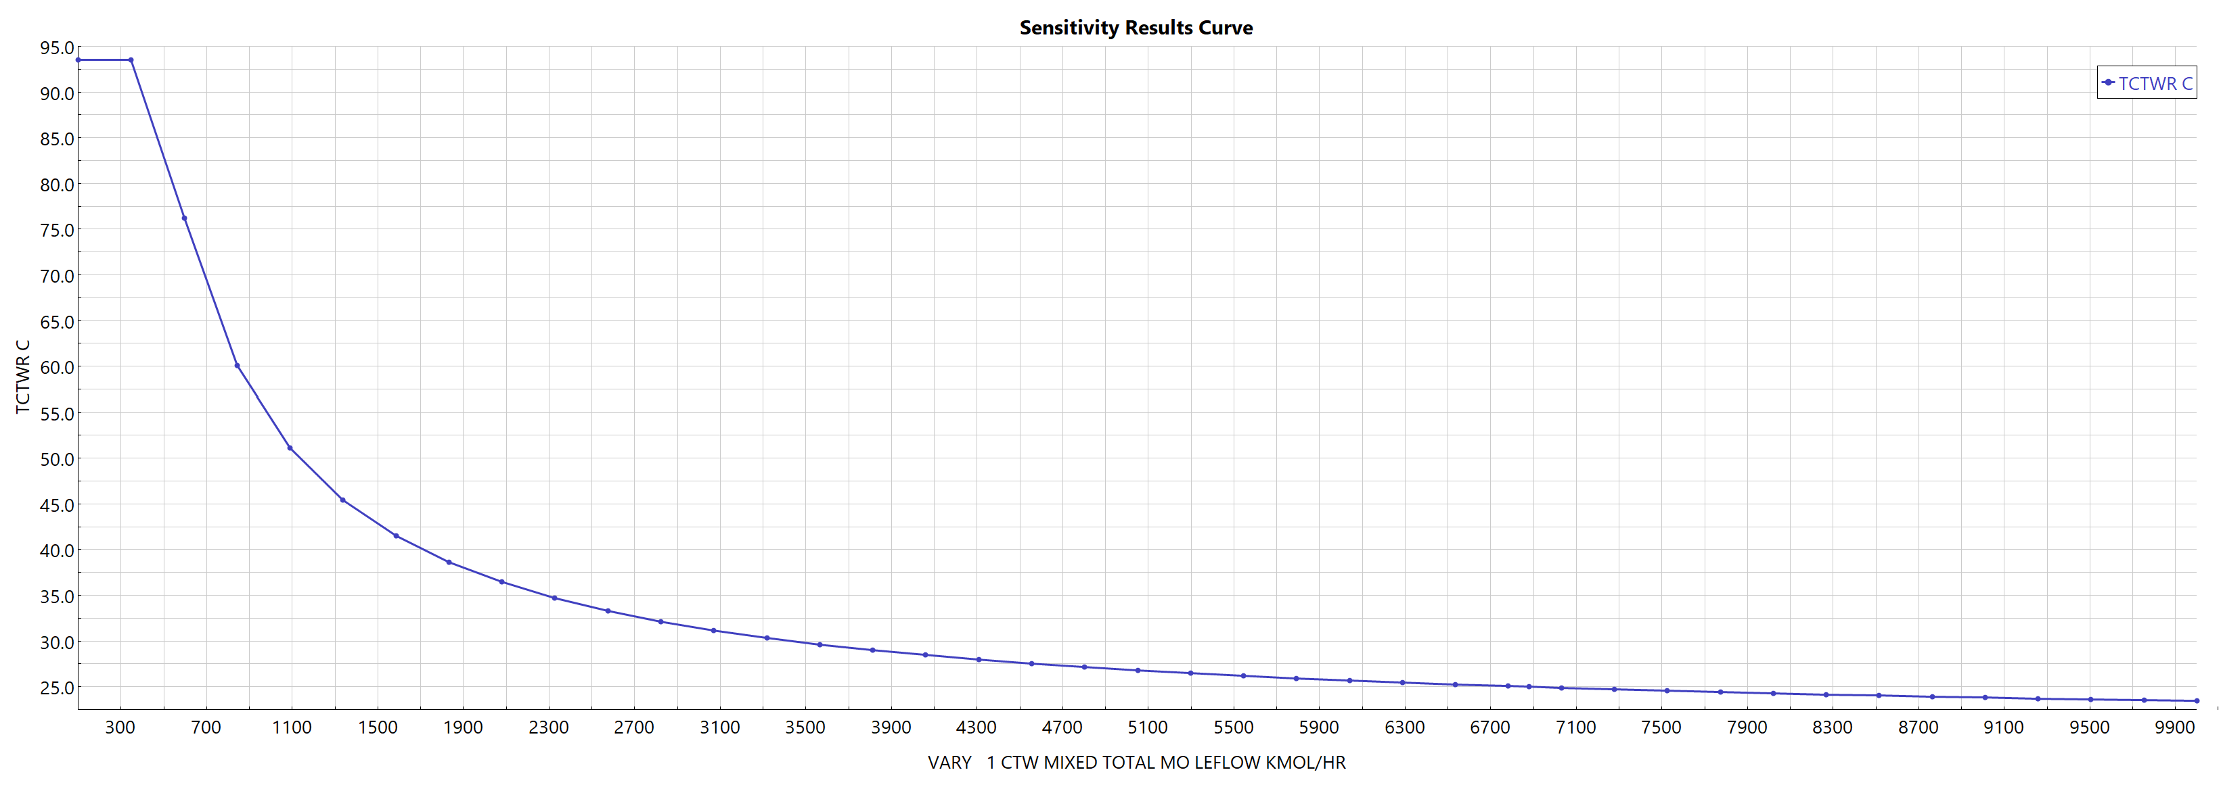

Slide 47
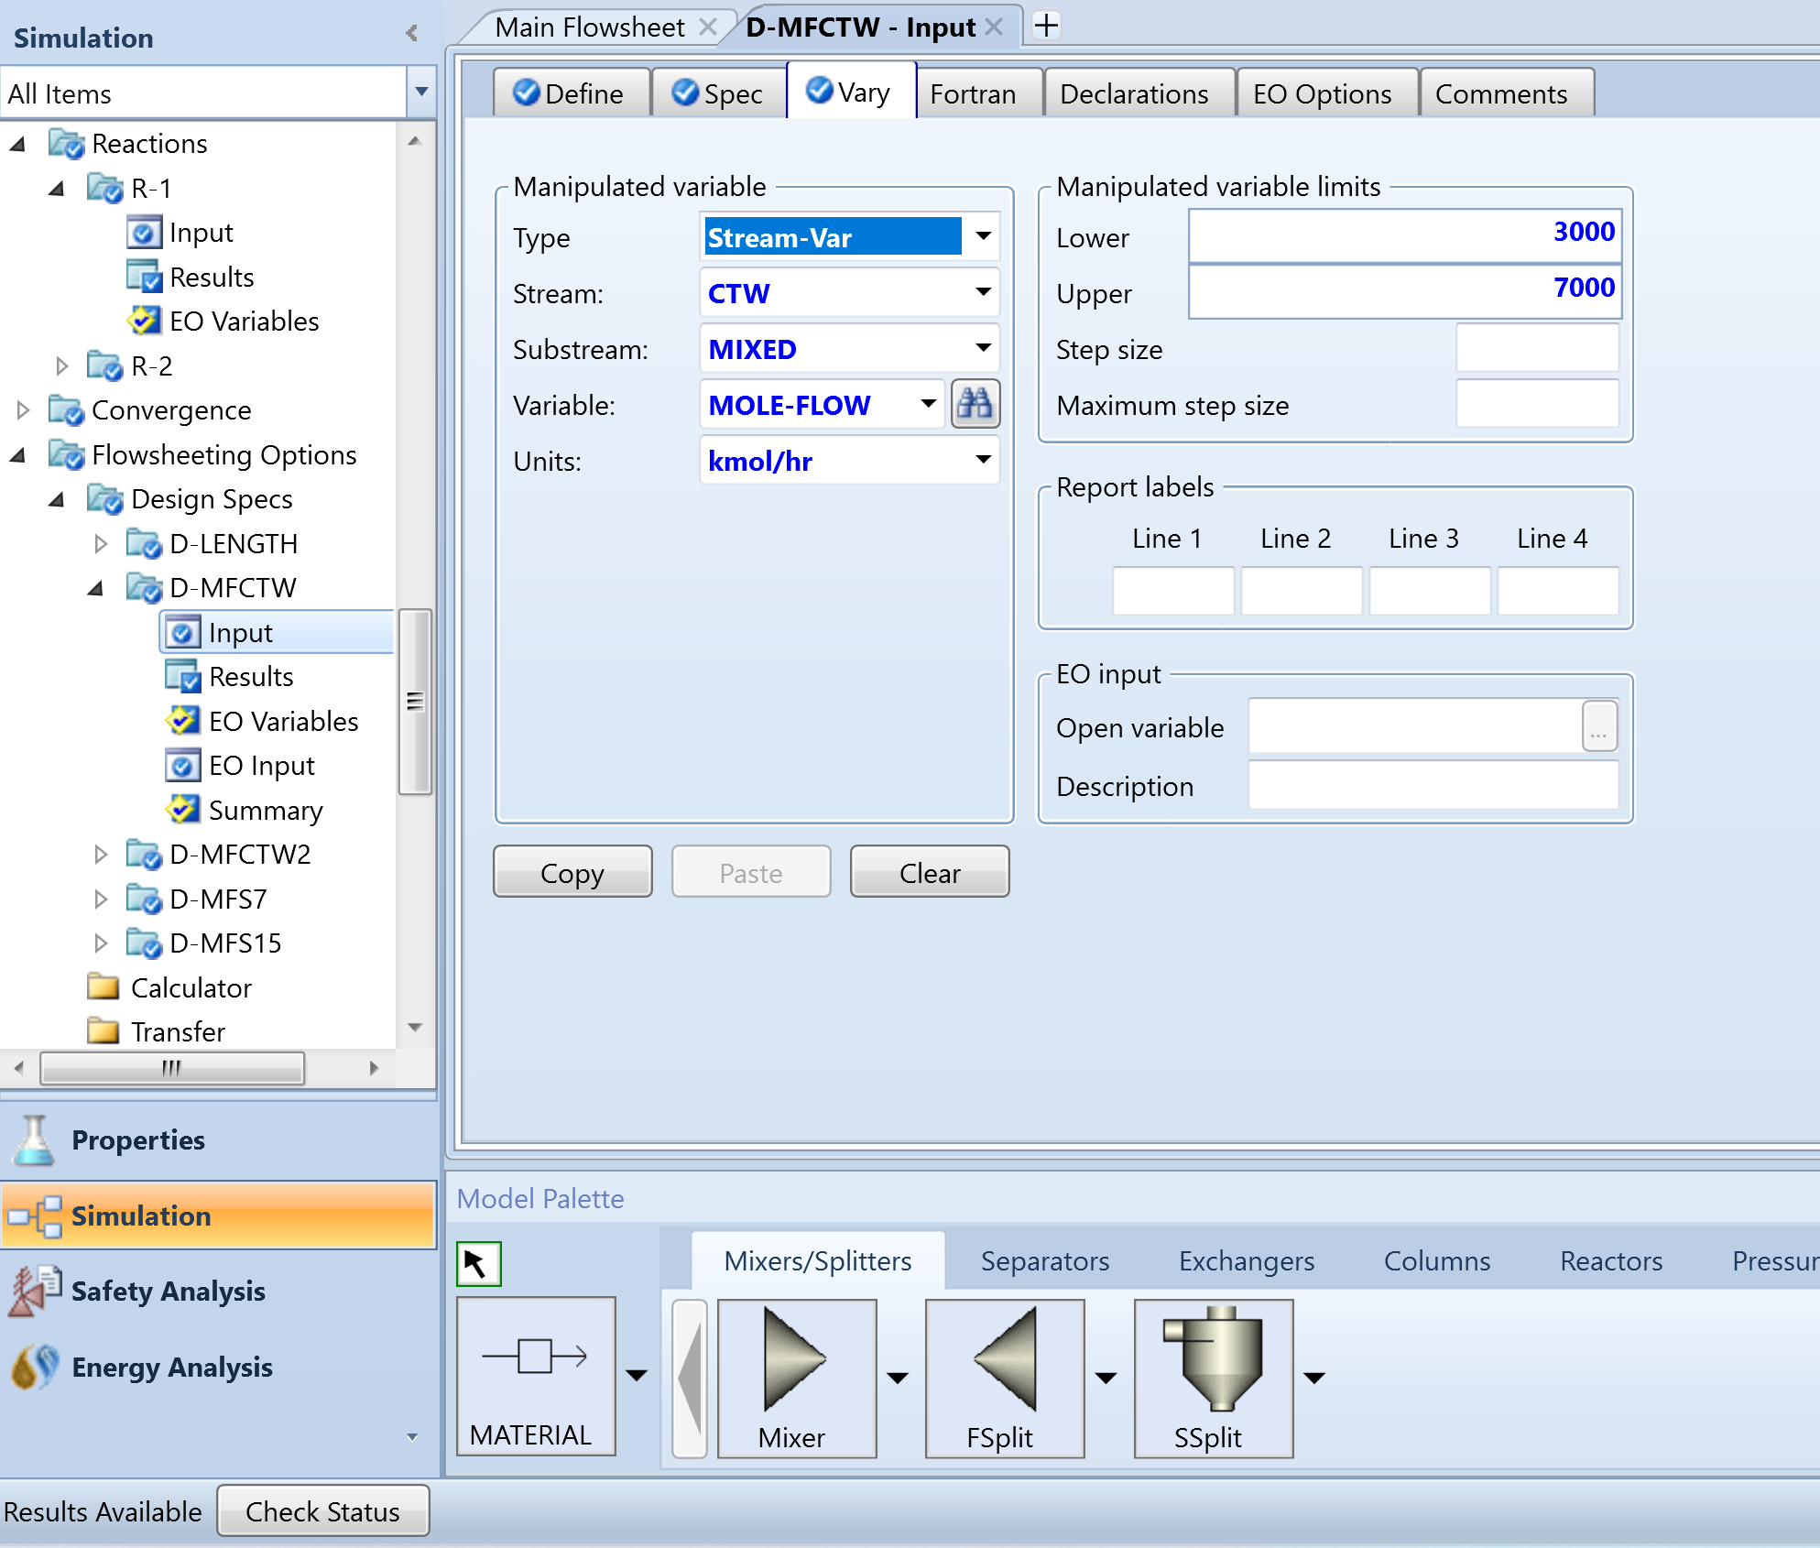
Design spec (molar flow of CTW)

Slide 48
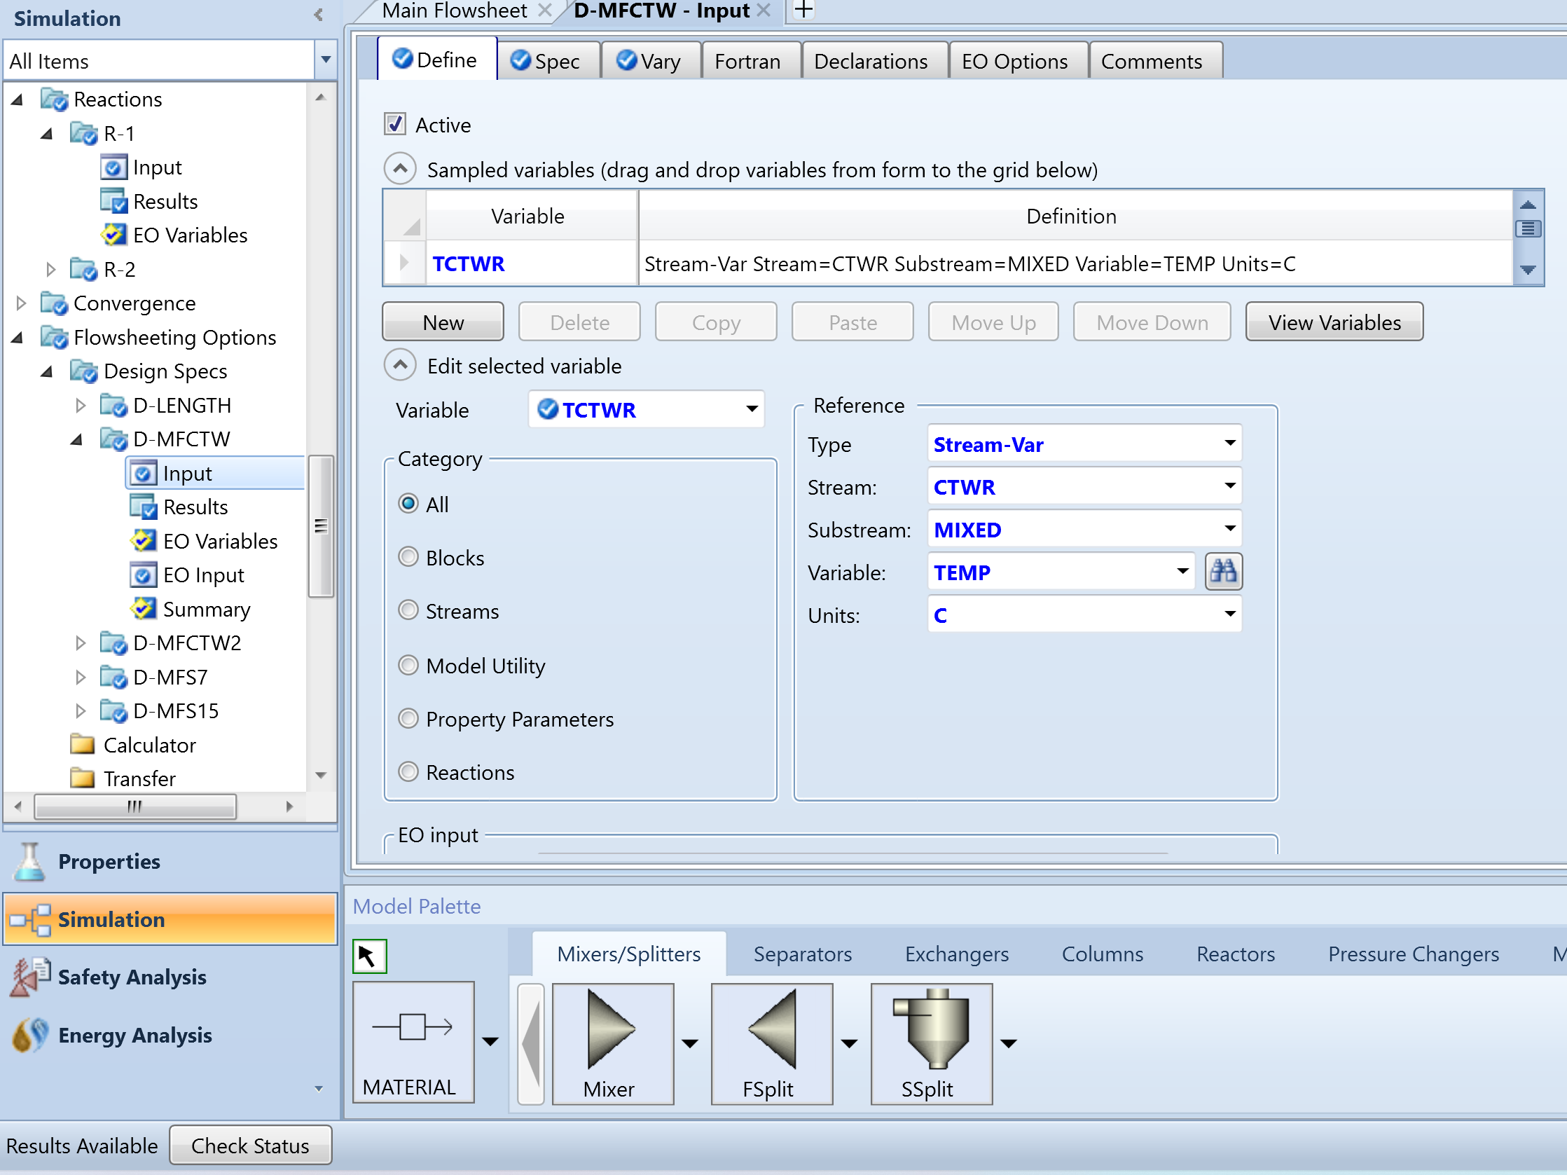

Slide 49
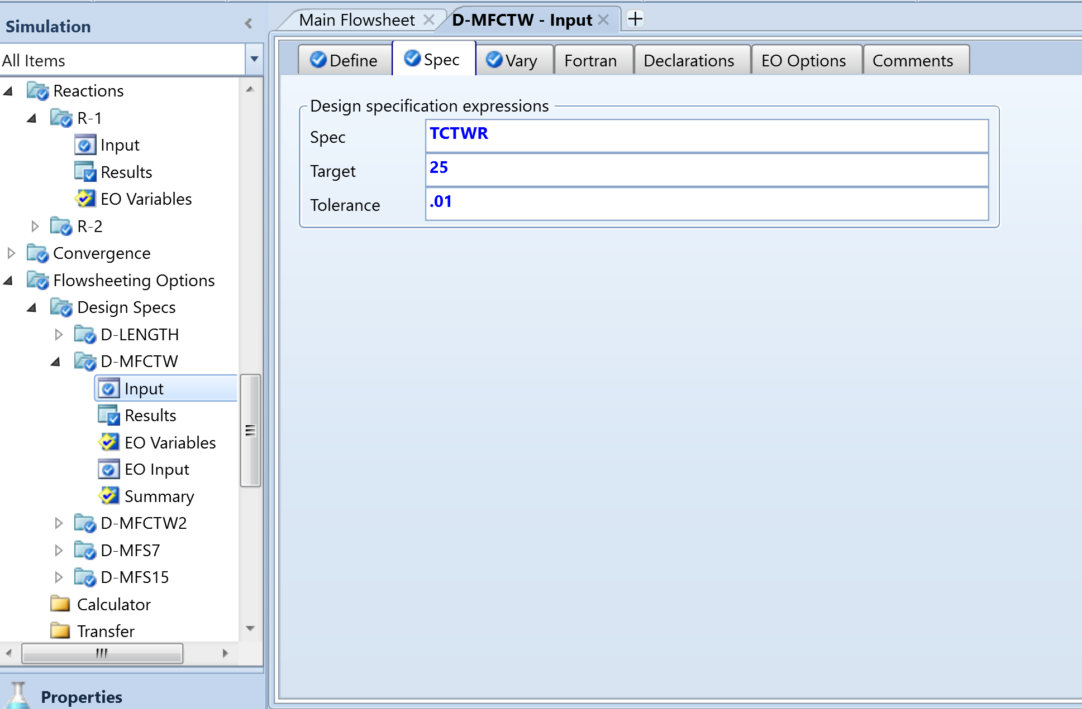

Slide 50
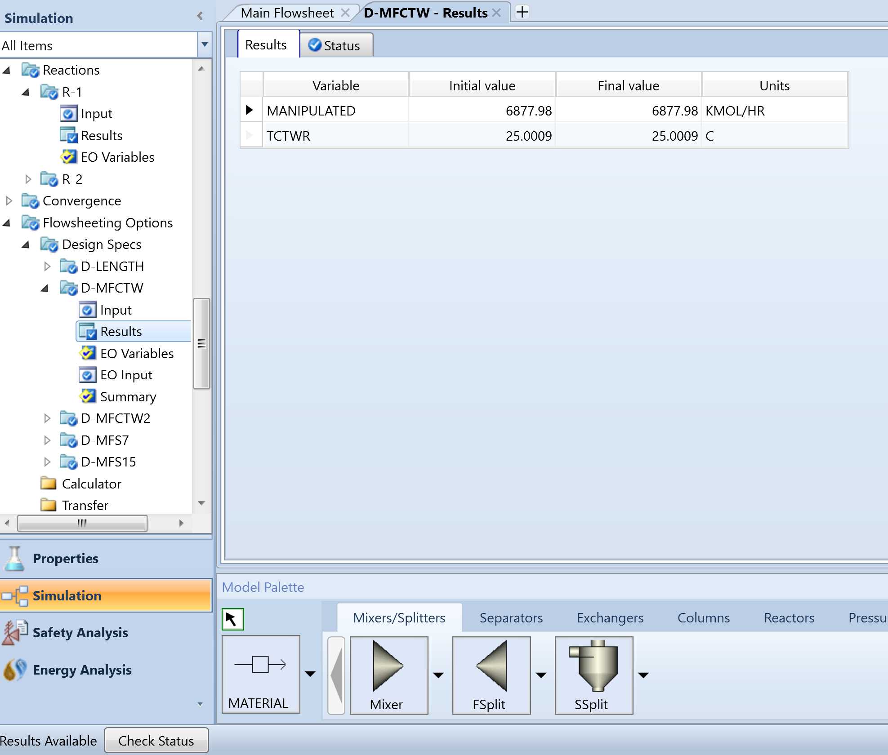

Slide 51
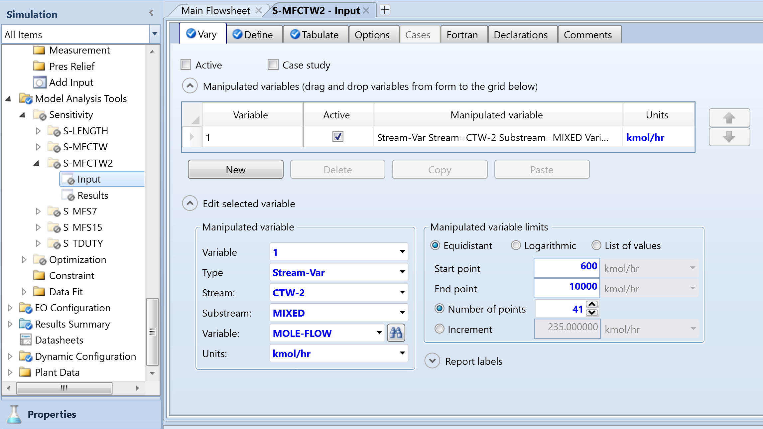
Sensitivity analysis (molar flow of CTW2)

Slide 52
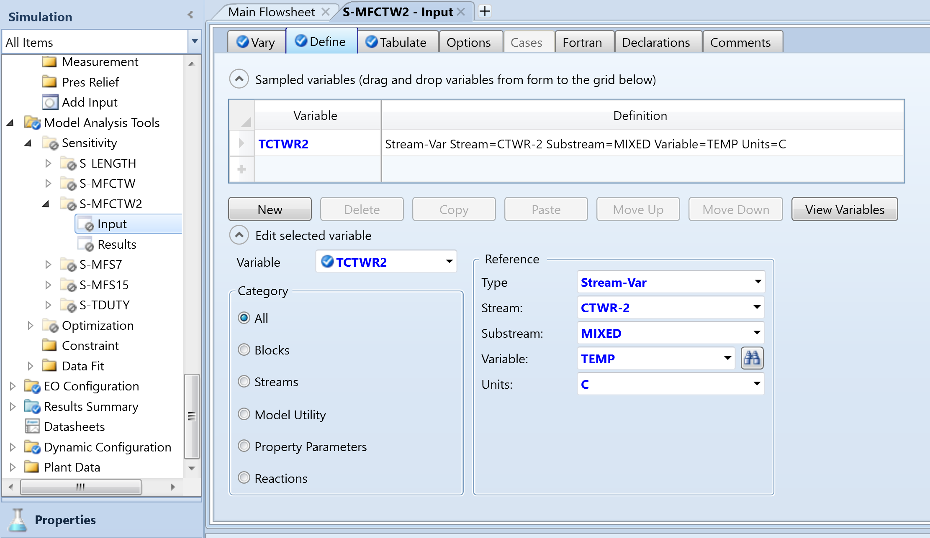

Slide 53


Slide 54

Design spec (molar flow of CTW2)

Slide 55


Slide 56


Slide 57


Slide 58

Separator H-132

Slide 59

Distillate D-140

Slide 60


Slide 61


Slide 62

در برج D-140 مقدار دبی مولی خروجی مشخص است اما از آنجا که برای اجرا شدن برج نیاز به یک متغییر ورودی دیگر هست آن متغیر را مقدار نسبت جریان برگشتی مولی در نظر میگیریم. مقدار نسبت برگشتی مشخص نیست اما می توان با استفاده از مقدار استون خارج شده از برج یا درصد خلوص استون در جریان 11 مقدار نسبت جریان برگشتی را تصحیح کرد. برای این کار ابتدا یک مقدار برای نسبت جریان برگشتی به عنوان حدس اولیه در نظر گرفته می­شود و سپس با استفاده از Design spec داخل برج مقدار نسبت جریان برگشتی با مقدار استون خروجی تصحیح می­شود.

Slide 63

Design spec (reflux ratio of D-140)

Slide 64


Slide 65


Slide 66


Slide 67


Slide 68


Slide 69

Distillate D-150
این برج عمل جداسازی آب و استون و ایزوپروپیل الکل را بر عهده دارد که آب از پایین برج و بقیه محصولات از بالا برج به صورت جریان recycle وارد فرایند می­شود. این برج دارای 58 سینی ایده آل است که در سینی شماره 28 خوراک آن وارد می­شود همچنین مقدار دبی مولی بالای برج و نسبت جریان برگشتی مولی مشخص است.

Slide 70


Slide 71


Slide 72


Slide 73
طرح مسئله بهینه سازی
در برج D-150 جداسازی آب از سایر محصولات انجام می­شود. در این مسئله می­خواهیم به بررسی دمای بهینه خوراک ورودی به برج D-150 بپردازیم به گونه­ای که مجموع بار حرارتی کندانسور و ریبویلر به حداقل مقدار ممکن برسد. برای انجام این کار از تب بهینه سازی نرم افزار کمک می­گیریم به طوری که متغییر مستقل دمای جریان ورودی به برج و متغییر وابسته مجموع بار حرارتی کنداسور و ریبویلر است که باید به حداقل برسد. در ابتدا قبل از انجام بهینه سازی لازم است از sensitivity analysis استفاده کنیم.
Optimization of duty

Slide 74

Sensitivity analysis (minimize duty of D-150)

Slide 75


Slide 76


Slide 77


Slide 78


Slide 79

Optimization (minimize duty of D-150)

Slide 80


Slide 81


Slide 82


Slide 83


Slide 84


Slide 85


Slide 86
منابع
[1] S. Moreno and M. Eduardo, “NATIONAL UNIVERSITY OF ENGINEERING Professional School of Chemical Engineering PI 525 A Design of an acetone production plant via catalytic dehydrogenation of isopropyl alcohol,” pp. 3–5, 2017.
[2] W. L. Luyben, “Design and Control of the Acetone Process via Dehydrogenation of 2-Propanol,” Ind. Eng. Chem. Res., vol. 50, no. 3, pp. 1206–1218, Feb. 2010, doi: 10.1021/IE901923A.

Slide 87


